Slide 1
情 報 種 別 ： 秘密（関係者限り） 会 社 名 ： NTTデータユニバーシティ 情報所有者 ： サービスディベロップメント部
生成AIの基礎

Slide 2
情 報 種 別 ： 秘密（関係者限り） 会 社 名 ： NTTデータユニバーシティ 情報所有者 ： サービスディベロップメント部
モジュール1：
オリエンテーションとマインドセット変革

Slide 3
1-1. 研修概要
生成AIと協働しながら業務を自走する力を養い、AI時代の基盤となる人材を育成する研修
ソフトウェア開発と企画提案を例に、生成AIの活用の基礎を学ぶ研修
JavaによるAP開発・単体テストの演習と、企画・プロトタイプ作成・提案の実践課題に取り組み、開発と提案の両側面を体験する
＜7日間カリキュラム全体ロードマップ＞
【パート1：バイブコーディングフェーズ（4日間）】
1日目：
・生成AIの衝撃・AI-Nativeの基礎 ＆ Copilot機能・モード体験（マインドセット、プロンプト設計、心得8条、 2026年開発変動、ChatGPT Enterprise活用、Copilot Ask/Agent/Planモード演習・ミニアプリ制作）
2日目：
・Web/Java/Spring/Nレイヤー基礎 ＆ Git基本・ローカル操作 ＆ チーム開発用ブランチ運用 ＆
課題1（ECサイト作成）導入・起動確認・バイブコーディング開始（画面モック・H2DB・初期データ準備）
3日目：
・課題1（ECサイト作成）継続・完成 ＆ 単体テスト理論・JUnit/モック・スタブ構築（課題2導入・ハンズオン）
4日目：
・課題2（JUnit単体テスト）AIデバッグ体験 ＆ サンプルAP（模範解答）との比較・分析・コードレビュー＆開発パート振り返り
【パート2：企画提案フェーズ（3日間）】
5日目：
・AI-Nativeの心得（企画編） 課題抽出・企画構想
6日目：
・要件定義・基本設計・仕様策定（対話型定義 ➔ 体験設計重視の画面モック・画面遷移骨子作成）
7日目：
・企画提案書作成 ＆ チーム間提案・フィードバック ➔ 修正・改善演習 ➔ 総合振り返り・ナレッジ共有

Slide 4
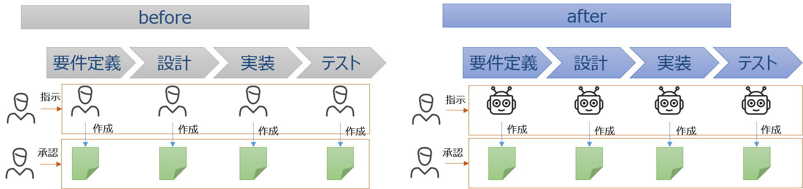
1-2. 背景・目的
生成AIにより、システム開発は「人中心」から「AI前提」へと構造転換している
＜背景＞
・ 生成AIの急速な進展により、要件定義・設計・実装・テストといった工程において、作業の自動化・高度化が急速に進んでいる
・ これにより、従来の「人が成果物を作る開発」から、「AIと協働しながら成果物を創出する開発」へとパラダイムが変化
・ 一方で現状は、生成AIが個別ツールとしての利用に留まり、開発プロセス全体を前提とした活用設計には至っていない
・ 今後の競争力確保に向けは、ツール活用に留まらず、開発プロセスそのものを再設計できる人財の育成が急務である
＜目的＞
本研修は、生成AIを前提とした開発プロセスを理解・実践できる人財を育成し、
将来的な業務プロセスの変革の基盤を構築することを目的とする

Slide 5
1-3. 研修ゴールと獲得可能な経験背景・目的
AIを活用した開発プロセスを一通り実行し、再現可能な業務スキルを獲得する
＜研修ゴール＞
・ 生成AI（ChatGPT / GitHub Copilot）を活用し、要件定義～設計～実装～テストまでの開発プロセスを一通り実行できる
・ プロンプトの選択・修正・改善を通じて、成果物の品質を向上させるサイクルを実践できる
・ AIを前提とした開発の進め方を理解し、実務における再現可能な状態の「とっかかり」を獲得する
＜獲得可能な経験＞
・ ChatGPT を用いた 「調査・整理」、「叩き台資料作成」、「モックアプリ開発」、「企画・提案書骨子作成」、「成果物RV」の経験
・ GitHub Copilot を用いた AIエージェント への作業指示および上述の成果物作成・修正・RVの経験
・ GitHub Copilot を用いる際の 各種ハーネスエンジニアリング に向けたAI動作環境の改善経験
・ 生産性向上および品質向上を実現するための開発プロセスの改善経験
※ 高度な自走ではなく、実務適用の初期レベル到達を目標とする

Slide 6
情 報 種 別 ： 秘密（関係者限り） 会 社 名 ： NTTデータユニバーシティ 情報所有者 ： サービスディベロップメント部
モジュール2：
AI・LLMの基礎理解

Slide 7
2-1. 生成AI（Generative AI）とは？
「作業」から「ディレクション」へ ── AI時代の働き方の変化
◆ 自らデータを「生成」するAI
学習した膨大なデータをもとに、テキスト、画像、音声などを新しく生み出すAIのことです。
◆ 自然言語インターフェース
人間が普段使っている言葉（日本語や英語）で指示を出すだけで、高度な処理を実行できます。
◆ 「作業」から「ディレクション」へ
人間が手を動かす時代から、AIにどう指示を出すかを考える時代へ変化しています。

Slide 8
2-2. 生成AI（Generative AI）
「判断するAI」から「作り出すAI」へ
従来のAI（識別型AI）
生成AI（Generative AI）
目的：データの分類・予測
目的：新しいコンテンツの創造
・迷惑メールの自動振り分け
・画像に写っているのが犬か猫かの判定
・過去のデータに基づく売上予測
・キーワードからの企画書作成
・長文の要約や構造化データの抽出
・自然な対話を行うチャットボット
💡 特徴
💡 特徴
従来AIは「判断するAI」。
すでにあるデータを見て
「これは何か？」を答える。
生成AIは「作り出すAI」。
文章・画像・音声など、人間が作るような
新しいコンテンツを生み出す。

Slide 9
2-3. LLM（大規模言語モデル）の仕組み
ChatGPTやCopilotの頭脳 ── LLMは「超高度な次単語予測マシン」
◆ LLMとは
Large Language Model の略。
ChatGPTやCopilotの頭脳にあたる部分です。
◆ 超高度な「次単語予測」
実はLLMは人間のように意味を理解しているわけではありません。
「この文脈の次に続く最も確率の高い単語」を計算し続けているだけです。
◆ なぜ精度が高いのか
インターネット上の膨大なテキストデータを学習しているため、
極めて精度の高い予測が可能になります。

Slide 10
2-4. 生成AIの「苦手なこと」（弱み）
⚠️ 業務利用で必ず押さえるべき3つの弱み
!
情報の「正確性」の担保
もっともらしい嘘（ハルシネーション）をつくことがあります。
出力結果のファクトチェックは人間が必ず行う必要があります。
!
高度に専門的・クローズドな知識
自社独自の社内ルールや、インターネット上に存在しない最新のニッチな情報については
正しく回答できません。
!
「暗黙の了解」の理解
言葉になっていない背景や空気を読むことはできません。
指示は、前提条件を含めて具体的に言語化する必要があります。

Slide 11
2-5. 生成AIを使う心得８条
POSTS代表 梶谷健人氏の「入社一年目の生成AIの教科書」※より抜粋。
※ https://note.com/kajiken0630/n/nceb7f1b4fdd6
① AIを「０→100」で使おうとしない
② AIを「思考の下処理」として使う
③ LLMは物事を「理解しているわけではない」ことを理解する
④ AIへの評価を１ヶ月以上固定化しない
⑤ AIは人間を代替するものではなく、エンパワーメントするものとして捉える
⑥ 「本の表紙」ではなく「中身」を読む
⑦ 良いプロンプトとは即ち「部下への良い指示」であると知る
⑧ ガイドラインや社内ルールを踏まえて活用する

Slide 12
情 報 種 別 ： 秘密（関係者限り） 会 社 名 ： NTTデータユニバーシティ 情報所有者 ： サービスディベロップメント部
モジュール3：
NTTデータが目指すAIビジネス（Vision）

Slide 13
3-1. 本モジュールで学ぶこと①
01
02
03
① NTTデータのAI戦略
② 生成AIの進化とAgentic AI
③ NTTデータが描く未来と社員として知っておくべきこと
NTTデータが「Quality Growth」を掲げ、AIをどのように事業の中核に据えているかを理解する。
生成AIがLevel1（チャットボット）からLevel3（エージェント）へ進化する中で、何が変わるのかを理解する。
NTTデータが描くAI活用の未来像を理解したうえで、その実現に向けて社員として知っておくべき考え方や事例を学ぶ。

Slide 14


















3-2. NTTデータのAI戦略：Quality Growthとは
NTTデータは「顧客への価値提供を最大化し、持続的な成長と両立する質を伴った成長」＝ Quality Growth の実現を
目指しています。
そのための中核戦略が、AIを全事業に組み込んだ「AI-empowered New Value & Productivity」です。
主力事業
Focus Areas
Full-stack Partner Ecosystem
Banking
Insurance
Automotive
Industrial
Industry Vertical
Industry-Specific Technology Partner
Consulting
CPG
Public
Telecom
・・・
Biz Apps
IT Services
AI Platform
AI-empowered New Value & Productivity
Data Platform
DC & Connectivity
Cloud Platform
Technology Solutions
Next-Gen Infrastructure
Security
引用元：03_AIを活用した業務改革をリードするための実践プログラム_営業コンサル編_Rev1209 3.pptx
AIを活用した業務改革をリードするための実践プログラム - NTT DATA Digital Workplace

Slide 15
3-3. なぜ今、AIが重要なのか
生成AIの活用レベルが、企業や事業の命運を左右するようになっています。
NTTデータ社員として、この変化を正しく理解することが求められます。
社会・企業を取り巻く環境の変化
生成AI時代にお客様に求められる変革
国内労働人口の減少
熟練者の大量退職や加速度的な労働人口減少による人財確保難
独自ノウハウ喪失やサービスレベル低下・現場負担増の懸念
生成AIを前提とした
ビジネス・業務の
抜本的な再設計に
よる成果創出
競争/価値創造領域での優位性確立
限られた人財を集中・組織を再設計
生成AIで人財の能力を拡張し、創造性を発揮
非競争領域の徹底的な効率化
業務を標準化・自動化・外部化
競争領域にリソースをシフト
生成AIの
活用レベルが
企業や事業の
命運を左右
生成AI活用による競争激化
QCDの非連続な進化や参入障壁を突破する企業の登場
提供価値の劣後や価格競争により、利益や優秀な人財を喪失する懸念
生成AIを前提としたシステム・データの整備（AI-Ready System/Data）
生成AI×基幹システム×独自データを結合し、活用可能に
全社レベルでガバナンス・セキュリティを担保
生成AIによる変革を推進できる人財の拡充（AI-Native Company）
全社員が生成AIドリブンで発想
生成AIを武器として使いこなして各職場で変革を実践
引用元：03_AIを活用した業務改革をリードするための実践プログラム_営業コンサル編_Rev1209 3.pptx
AIを活用した業務改革をリードするための実践プログラム - NTT DATA Digital Workplace

Slide 16
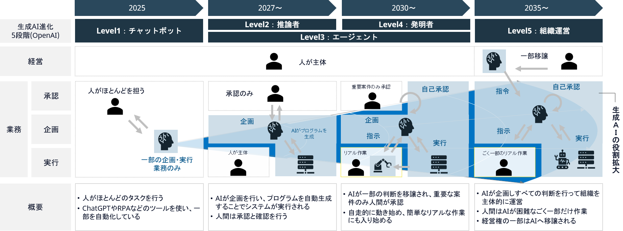
3-4. 生成AIの進化：今、どこにいるか
生成AIは急速に進化しています。現在（2025年）はLevel1〜2の段階ですが、
2027年以降にはLevel3「エージェント」へ移行し、業務の主役がAIになる世界観が現実になりつつあります。
（出典）OpenAI、シグマクシス
引用元：03_AIを活用した業務改革をリードするための実践プログラム_営業コンサル編_Rev1209 3.pptx
AIを活用した業務改革をリードするための実践プログラム - NTT DATA Digital Workplace

Slide 17
3-5. 本モジュールで学ぶこと②
01
02
03
① NTTデータのAI戦略
② 生成AIの進化とAgentic AI
③ NTTデータが描く未来と社員として知っておくべきこと
NTTデータが「Quality Growth」を掲げ、AIをどのように事業の中核に据えているかを理解する。
生成AIがLevel1（チャットボット）からLevel3（エージェント）へ進化する中で、何が変わるのかを理解する。
NTTデータが描くAI活用の未来像を理解したうえで、その実現に向けて社員として知っておくべき考え方や事例を学ぶ。

Slide 18
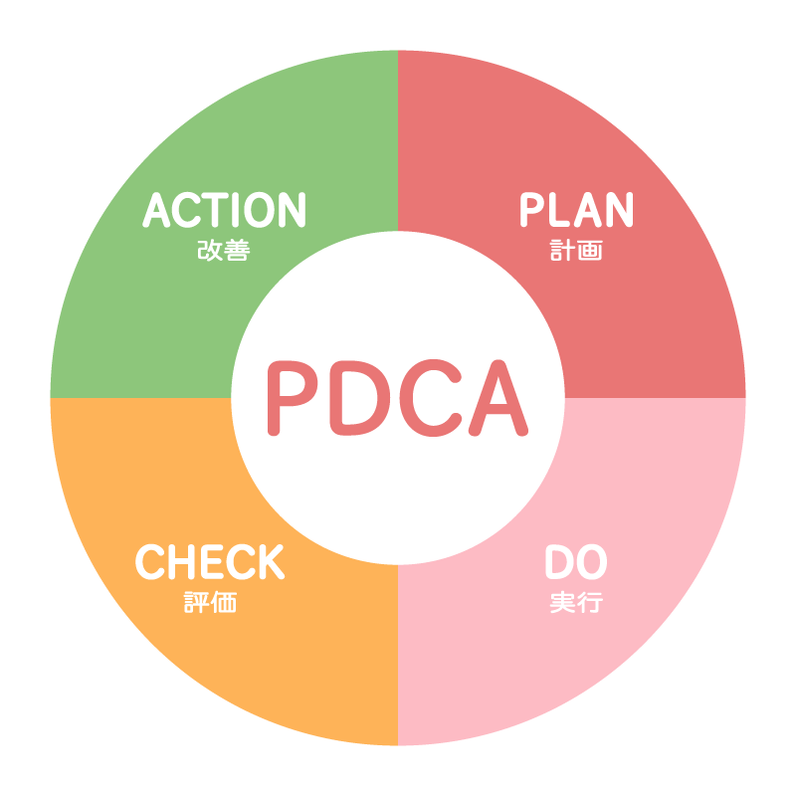

3-6. エージェントAI（Agentic AI）とは何か
エージェントAI（Agentic AI）とは、目標を達成するために、自律的に考え、環境や状況の変化を認識し、意思決定を行って行動するAIの総称です。
単に質問に答えるだけでなく、
人間のように「計画→実行→評価→改善」の
サイクルを回して業務を代行してくれます

Slide 19

3-7. エージェントの処理
プロンプトでの
タスク指示
〇〇（特定の業務）を実行して！
エージェント
① タスク分解、優先順位の実施、ワークフロー（思考ロジック）の検討
計画：Plan
改善：Action
LLM
行動：Do
② PDCの結果を基に
振り返って自己改善に務める
→ 失敗した場合も結果を記憶
② 優先度の高いものから
プロンプトを実行し、
LLMと対話・行動を繰り返す
評価：Check
③ 出力結果を評価し
業務が遂行されたかの可否を判断
→ 結果を基に再度PDCAを回す

Slide 20
3-8. 本モジュールで学ぶこと③
01
02
03
① NTTデータのAI戦略
② 生成AIの進化とAgentic AI
③ NTTデータが描く未来と社員として知っておくべきこと
NTTデータが「Quality Growth」を掲げ、AIをどのように事業の中核に据えているかを理解する。
生成AIがLevel1（チャットボット）からLevel3（エージェント）へ進化する中で、何が変わるのかを理解する。
NTTデータが描くAI活用の未来像を理解したうえで、その実現に向けて社員として知っておくべき考え方や事例を学ぶ。

Slide 21








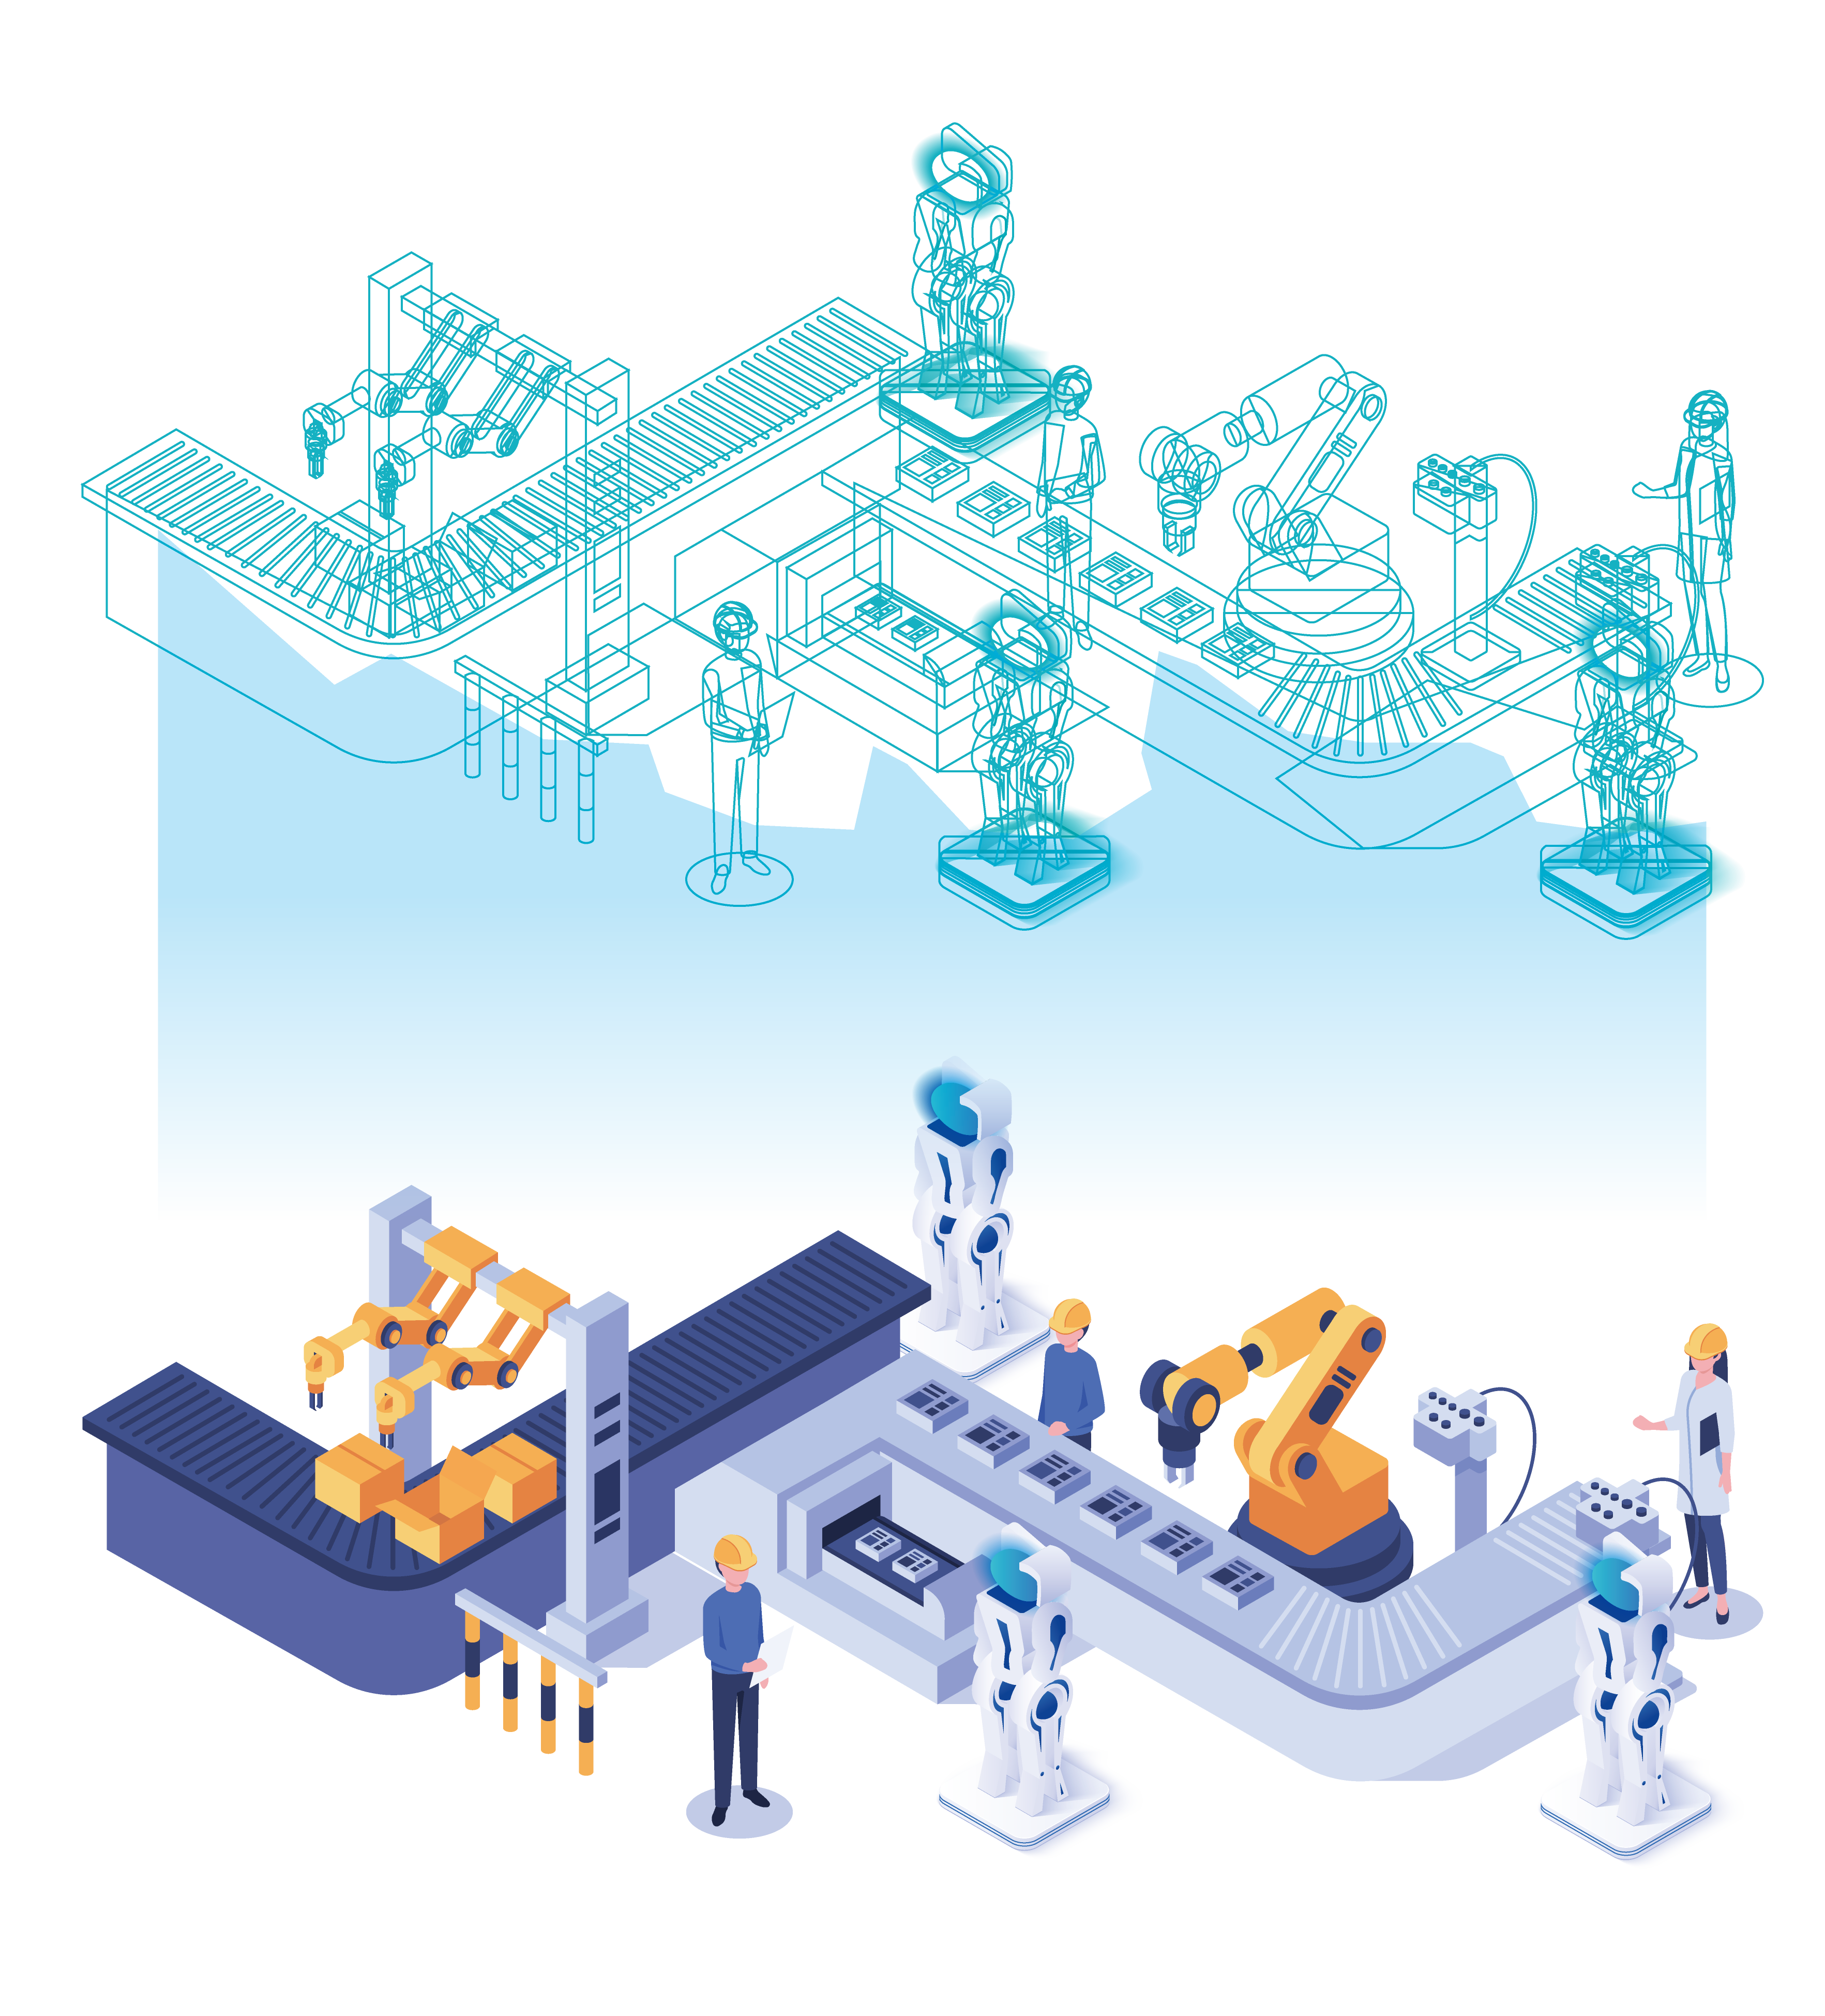



3-9. NTTデータが描く未来：Smart AI Agent®
NTTデータでは「Smart AI Agent®」構想を掲げ、複数のAIエージェントが自律的に協働し、
業務の抜本的変革によるP/Lインパクト（売上拡大・コスト削減など、利益への効果）創出・新たなビジネス価値創造の実現を目指しています。
経理特化 エージェント
accounting
法務特化 エージェント
legal
営業特化 エージェント
Sales
人事特化 エージェント
personnel
実社会
デジタルワーカー
OAシステム
個人
パーソナル
エージェント
業務システム
デジタルヒューマン
仮想世界
引用元：03_AIを活用した業務改革をリードするための実践プログラム_営業コンサル編_Rev1209 3.pptx
AIを活用した業務改革をリードするための実践プログラム - NTT DATA Digital Workplace

Slide 22
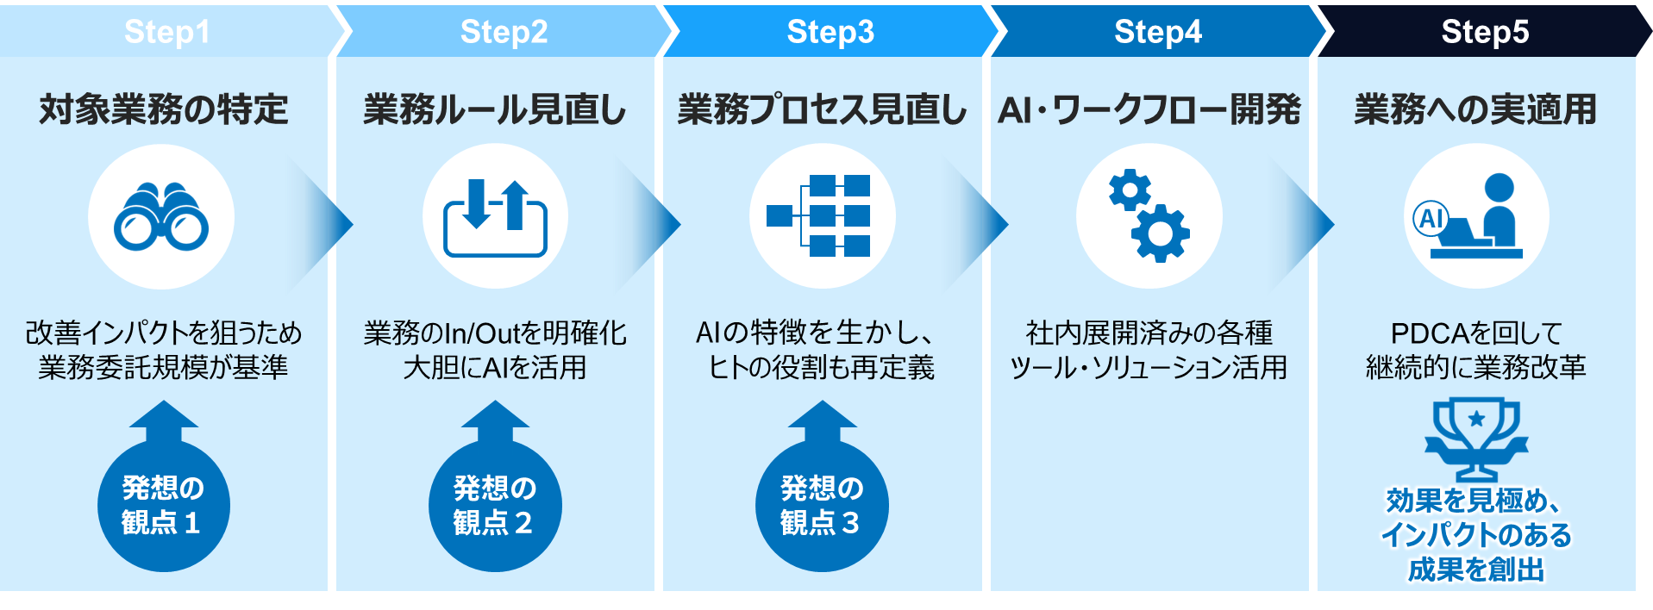
3-10. AIの強みを生かした業務変革の進め方
AIによるお客様の抜本的な業務変革のポイントはAIの強みや業務適用の発想の観点を踏まえ、
従来の考え方を転換させ、AIを起点とした顧客企業の変革を提言・実現することです。
引用元：03_AIを活用した業務改革をリードするための実践プログラム_営業コンサル編_Rev1209 3.pptx
AIを活用した業務改革をリードするための実践プログラム - NTT DATA Digital Workplace

Slide 23
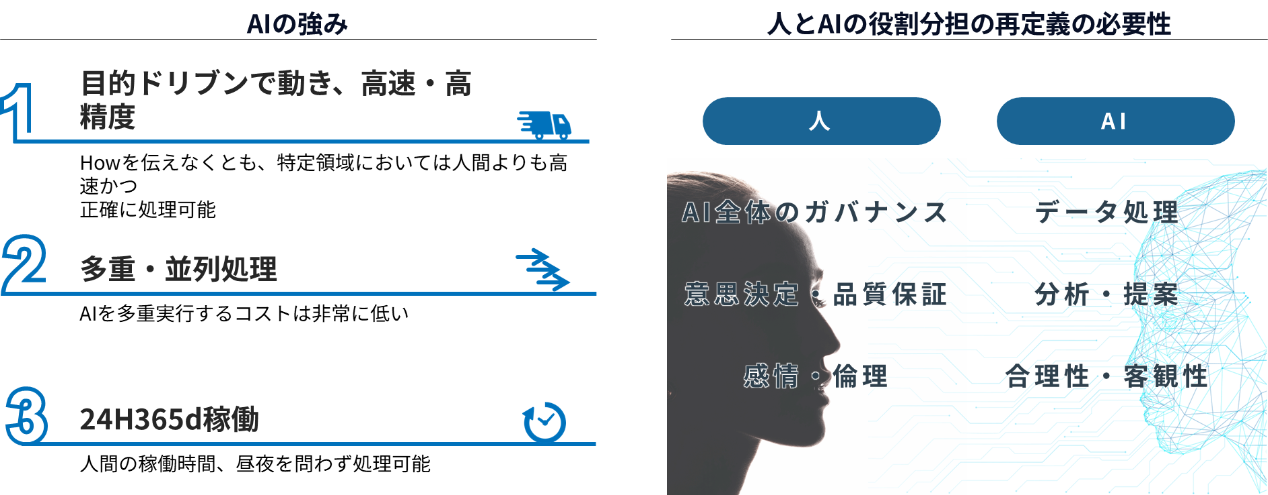
3-11. AIの強みを生かすポイント：人とAIとの役割分担
AIを前提として業務を再設計する際には、人とAIの役割分担の再定義し、
AIの強みを最大限に活用することで、人間だけでは実現できない価値の創出を図ります。
引用元：03_AIを活用した業務改革をリードするための実践プログラム_営業コンサル編_Rev1209 3.pptx
AIを活用した業務改革をリードするための実践プログラム - NTT DATA Digital Workplace

Slide 24
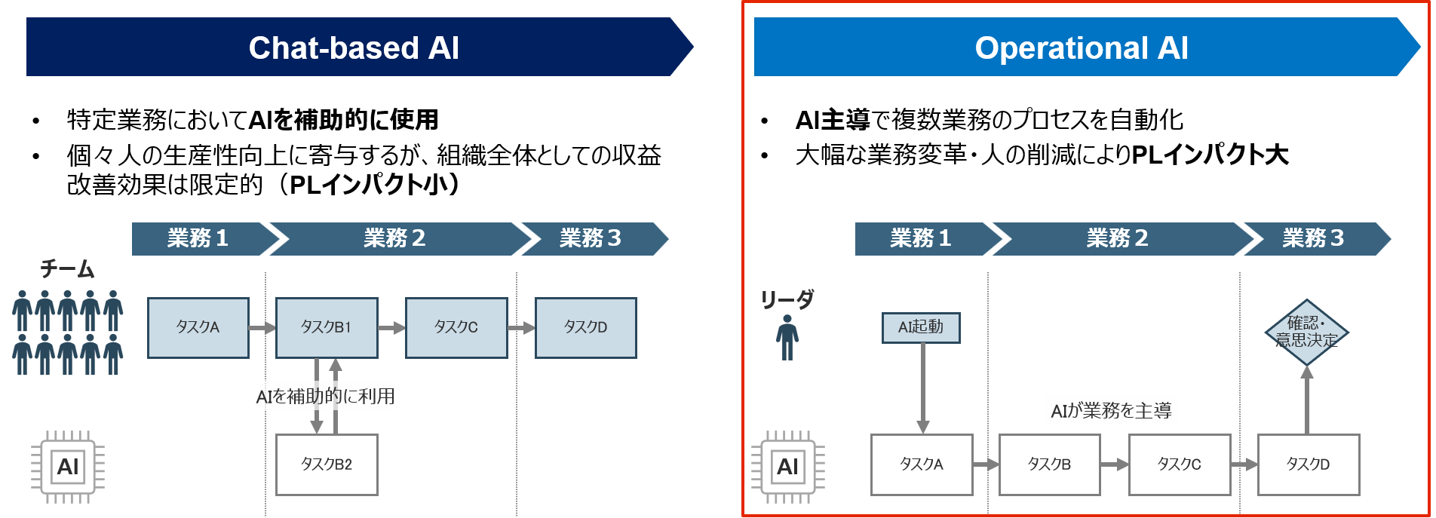
3-12. AIの強みを生かすポイント：プロセス自体をAI前提で再設計
AIによるお客様の抜本的な業務変革のポイントは
AIを補助的に使用して既存業務の効率化を図るのではなく、プロセス自体をAI前提で再設計することです。
引用元：03_AIを活用した業務改革をリードするための実践プログラム_営業コンサル編_Rev1209 3.pptx
AIを活用した業務改革をリードするための実践プログラム - NTT DATA Digital Workplace

Slide 25
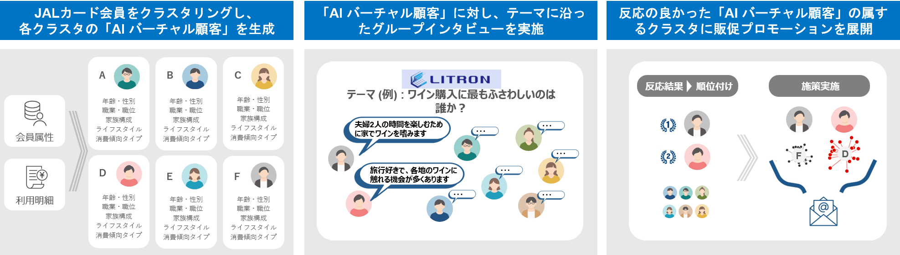
3-13. JALカード様 - AIバーチャル顧客を活用したマーケティング高度化
「AI バーチャル顧客」 の会話からJALカード会員への効果的なマーケティング施策を導出した事例です。
【成果】
AI上のグループインタビューにより得られた示唆をもとにターゲット選定することで、販促プロモーションの購買率が3.0%向上
引用元：09_Japan Analyst Day 2025_配布用.pdf
NTT DATAのAIビジネスのキーパーソンが語る現在地と未来 - DATA FINDER
09_Japan Analyst Day 2025_配布用.pdf - NTT DATA Digital Workplace

Slide 26
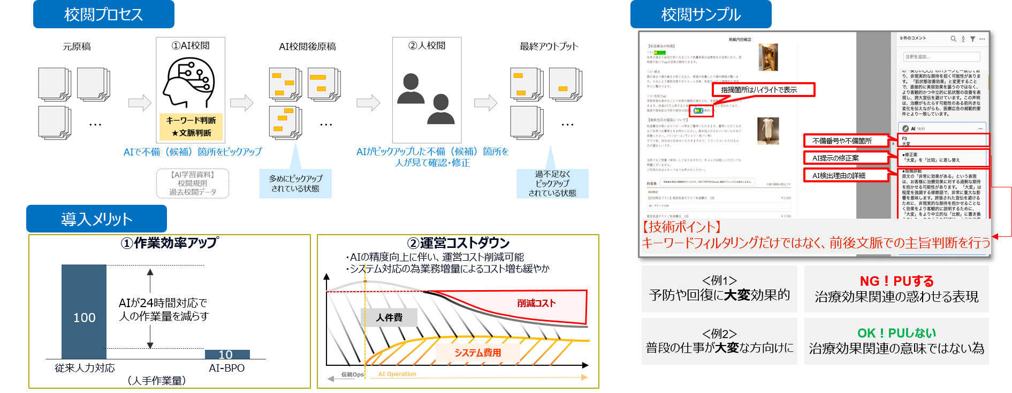
3-14. 大手メディアサービス会社 - AI-BPOによるオペレーション変革
生成AIを活用し、従来は人手で行っていた校閲作業・文化的適合性確認など）を効率化した事例です。
【成果】
校閲ミスを 96％削減、作業期間を1/3に短縮（誤字脱字検出、文法チェック、トーン・スタイルの統一、規則、1日あたり処理量は5倍に増加。）
引用元：09_Japan Analyst Day 2025_配布用.pdf
NTT DATAのAIビジネスのキーパーソンが語る現在地と未来 - DATA FINDER
09_Japan Analyst Day 2025_配布用.pdf - NTT DATA Digital Workplace

Slide 27
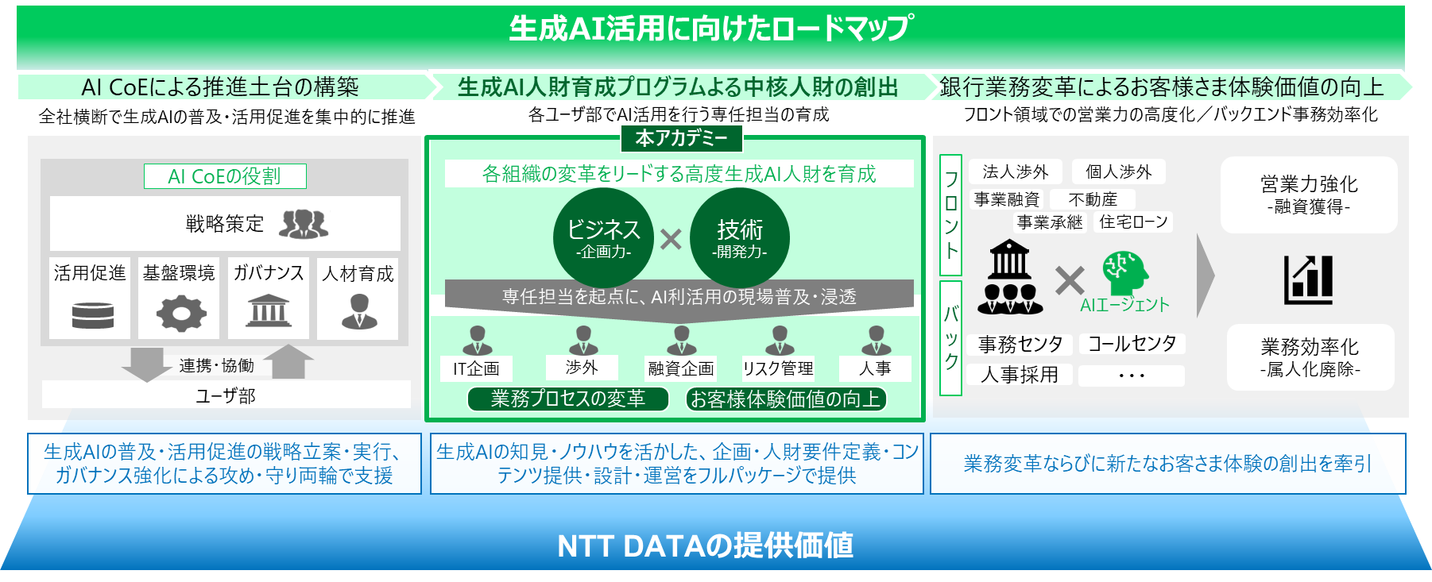
Appendix：りそな様 - AI CoEと生成AI人財育成アカデミーの推進
りそな様はNTTデータ支援の元で
AIドリブンの企画・推進組織「AI CoE」を設置。生成AI人財育成アカデミーを推進中。
参考：金融業界最大規模の生成AI人財育成アカデミーをりそなグループに提供
引用元：09_Japan Analyst Day 2025_配布用.pdf
NTT DATAのAIビジネスのキーパーソンが語る現在地と未来 - DATA FINDER
09_Japan Analyst Day 2025_配布用.pdf - NTT DATA Digital Workplace

Slide 28
情 報 種 別 ： 秘密（関係者限り） 会 社 名 ： NTTデータユニバーシティ 情報所有者 ： サービスディベロップメント部
モジュール4：
プロンプトエンジニアリング

Slide 29
4-1. What is a Prompt?
プロンプトとは「AIへの操縦桿」
プロンプトとは「AIへの操縦桿」
プロンプト（Prompt）とは、生成AIに対して「何をしてほしいか」を伝える指示文のことです。
💡 AIから高品質な回答を引き出す鍵
AIから高品質な回答を引き出せるかどうかは、
「日本語でいかに論理的かつ具体的に要件を定義できるか（プロンプト力）」
にかかっています。

Slide 30
4-2. What is a Prompt? ｜ プロンプトの4要素
プロンプトを構成する4つの要素 ── Role / Context / Task / Format
01
Role (役割)
02
Context (背景)
AIに「あなたは〇〇のプロです」と役割を与え、
視点と専門性を固定します。
「なぜ依頼するのか」「誰向けか」という
前提条件を共有し、文脈を合わせます。
03
Task (指示)
04
Format (形式)
「要約して」「比較して」など、
具体的なアクションを明確に定義します。
表形式、箇条書き、文字数など、
出力のフォーマットを具体的に指定します。

Slide 31
4-3. 悪いプロンプト vs 良いプロンプト
同じテーマでも、プロンプトの書き方でAIの回答品質は劇的に変わる
❌ 悪いプロンプト
✅ 良いプロンプト
「AI研修の案内文を書いて」
「あなたは人事部の育成担当です。
全社員向けに、来月開催される『AIリテラシー研修』の参加を促す案内メールを作成してください。
重要性が伝わる丁寧なトーンで、冒頭に箇条書きで日時を記載してください。」
[問題点]
・対象者が不明
・研修の目的や日程がない
・出力されるトーンがAI任せ

Slide 32
4-4. テクニック① ｜ Role Prompting（役割の付与）
AIに「ペルソナ」を憑依させるテクニック
◆ 何をする？
「あなたはプロのコンサルタントです」「あなたは新入社員のメンターです」などと
冒頭に宣言します。
◆ なぜ効くのか？
役割を与えることで、LLMはそのペルソナに関連する言語空間から単語を予測しやすくなり、
専門用語の適切な使用や、期待するトーンでの出力が可能になります。
💬 記述例
「あなたは10年以上の経験を持つ人事コンサルタントです。
以下の課題について、実務的なアドバイスを3つ提示してください。」

Slide 33
4-5. テクニック② ｜ 区切り文字の活用
指示文と参照データを明確に分離するテクニック
◆ 何をする？
プロンプト内に ### や ---、あるいは 【指示】【データ】のような記号を使って構造化します。
◆ 効果
AIは「どこが命令で、どこが処理対象のテキストか」を正確に認識し、
意図しない解釈やハルシネーションを減らすことができます。
💬 記述例
以下の【テキスト】を要約してください。
【テキスト】
（ここに長文を貼り付ける）

Slide 34
4-5. テクニック③ ｜ Zero-shot vs Few-shot
例示（解答例）を与えるか、与えないか ── 使い分けの2手法
Zero-shot Prompting
Few-shot Prompting
AIに対して、例示（解答例）を一つも与えずに直接タスクを指示する方法です。
事前にいくつかの「入力と出力の例」を提示する方法。
フォーマットを厳密に守らせたい場合に有効です。
💬 記述例
💬 記述例
以下のテキストを好意的か、
否定的かに分類して。
テキスト：「対応が遅い」
テキスト：最高でした -> 好意的
テキスト：最悪です -> 否定的
テキスト：対応が遅い ->

Slide 35
4-5. テクニック④ ｜ Chain of Thought（思考の連鎖）
複雑な問題に「思考の途中過程」を書かせて精度を上げる魔法の手法
◆ どんな場面で効くか？
複雑な論理パズル、計算問題、業務フローの設計などの際、
AIに思考の途中過程を出力させることで、最終的な回答の正確性が飛躍的に向上します。
💡 実践のコツ
いきなり答えを出させるのではなく、
「まずAを考え、次にBを評価し、最後にCを出力して」と
プロセスを分解して指示します。

Slide 36
情 報 種 別 ： 秘密（関係者限り） 会 社 名 ： NTTデータユニバーシティ 情報所有者 ： サービスディベロップメント部
モジュール5：
ハンズオン（ChatGPT）

Slide 37
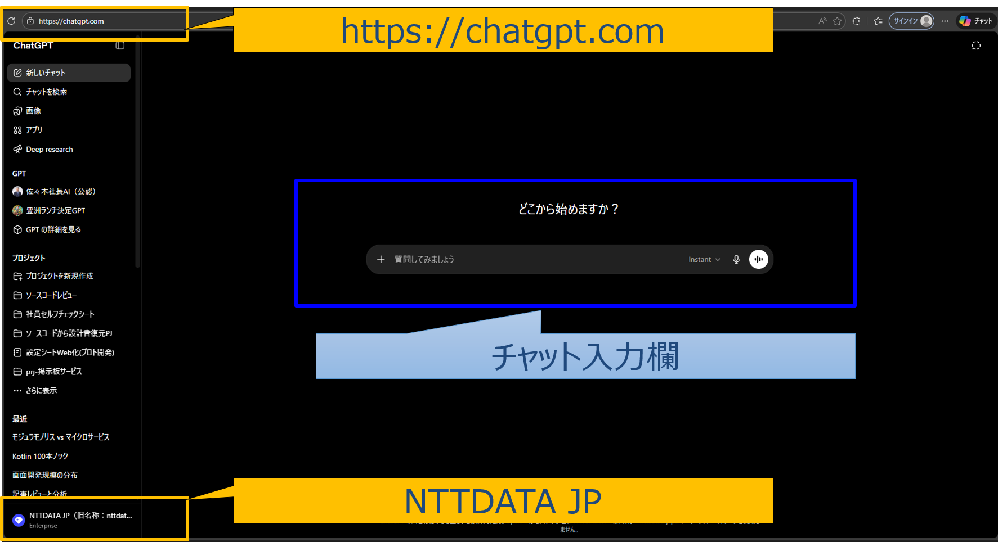
5-1. ChatGPTの使い方（一般チャット）

Slide 38
5-2. 例①：顧客提案向けの企画書を作りたい
プロンプトを作って入れてみましょう。
その後、チーム内でどのような結果が出たか話し合ってみましょう。
＜背景＞
顧客より１１６コールセンタの応対管理システムの刷新に向けた提案依頼を受けたので、提案書を検討したい。

Slide 39
5-3. 例①：顧客提案向けの企画書とプロトタイプ（モック）を作りたい
＜プロンプト例＞
NTT東日本様より、116コールセンタの応対管理システムの刷新に向けた相談を受けています。
私はコールセンタ業務についてそこまで詳しくないので、最新の動向を調査したうえで、116コールセンタ特有の問題などを推測しつつ、
刷新に資する提案の骨子（それなりにディテールも議論できるレベル）を作成したいです。
# 背景
私はNTTデータのデジタルソサエティ事業部の部長です。
過去、116コールセンターの応対管理システムの開発責任者でしたが、基本は現場の課長に任せていたため、業務には明るくありません。
今回、顧客が私のAIネイティブ開発に関する記事を読まれ、既製品ではない、新しいコールセンターを作るために、
色々と議論をしたいという依頼から始まっています。
# 状況
まだ議論は開始できていません。来週、顧客と３年ぶりの打ち合わせを実施する予定です。
先方は、コールセンター事業向けシステムのNTT東日本側のIT部門の責任者（部門長、部長）となります。
# 今回の依頼
116コールセンターシステムの抜本的な刷新に向けた初回打ち合わせ用のたたき台資料を作成するにあたり、
まずは、私自身がしっかりと検討を行えるようにするための各種情報の整理と、資料の骨子を作成してください。

Slide 40
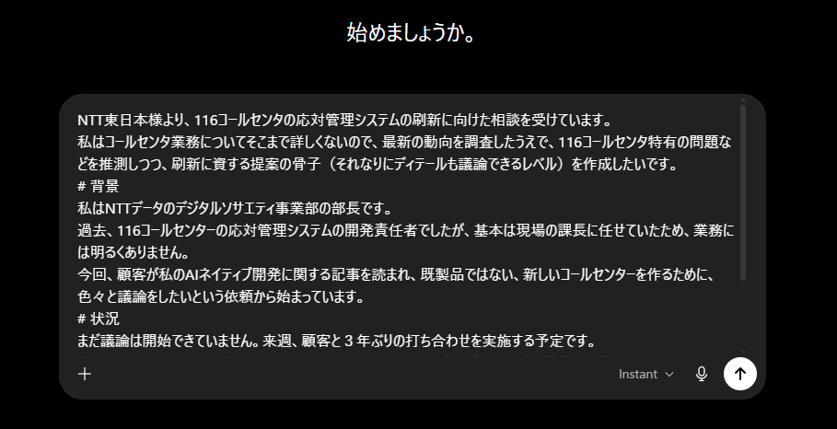
5-4. 例①：顧客提案向けの企画書とプロトタイプ（モック）を作りたい 実行例

Slide 41
5-5. 例②：100本ノックを作ってみる
プロンプトを作って入れてみましょう。
その後、チーム内でどのような結果が出たか話し合ってみましょう。
＜背景＞
Kotlinという言語が流行りらしいから、これを使ってプログラミングの勉強をしたい。

Slide 42
5-6. 例②：100本ノックを作ってみる
＜プロンプト例＞
kotlin初学者学習用の100本ノックを作りたい。
それぞれに関して、明確なゴールが分かるようにしてほしい。特にゴールが抽象的だと、分かりづらいので、しっかりと説明文を作るように。
また、遊び心を加えたいので、触ってて楽しくなるような100本ノックをお願いしたい。
100本ノックを楽しく学習できるよう、canvasで動く簡単なWEBアプリとして作って。

Slide 43
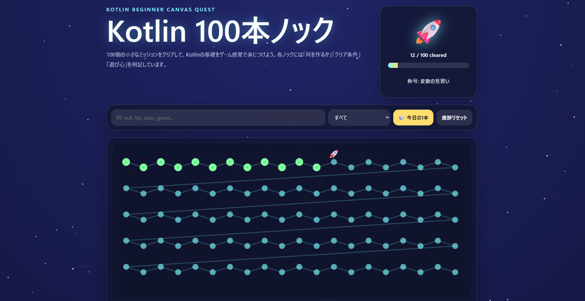
5-7. 例②：100本ノックを作ってみる

Slide 44
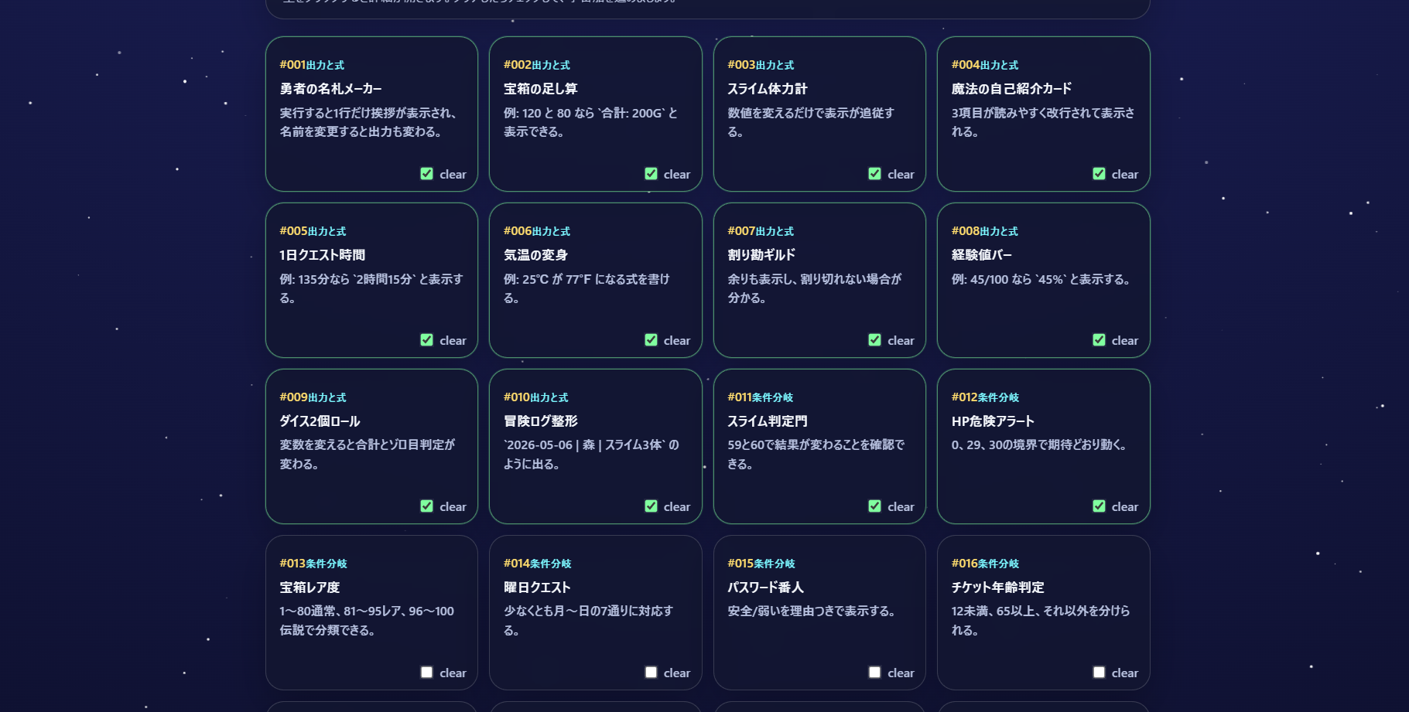
5-8. 例②：100本ノックを作ってみる

Slide 45
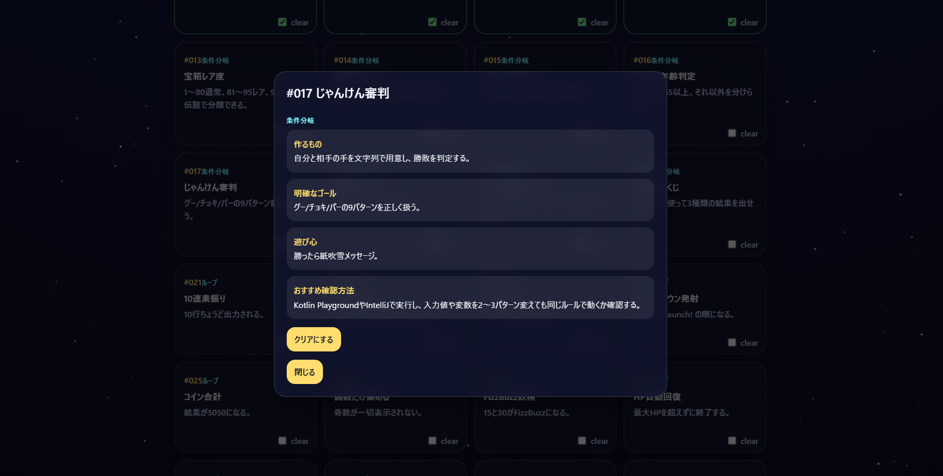
5-9. 例②：100本ノックを作ってみる

Slide 46
5-10. ChatGPT まとめ
ChatGPT は、調べものを行うだけでなく、様々な用途で利用することができます。
本日紹介したのは一例ですので、ぜひみなさんも、自分なりの使い方を開拓してみてください。

Slide 47
情 報 種 別 ： 秘密（関係者限り） 会 社 名 ： NTTデータユニバーシティ 情報所有者 ： サービスディベロップメント部
モジュール6：
ハンズオン（ GitHub Copilot ）

Slide 48
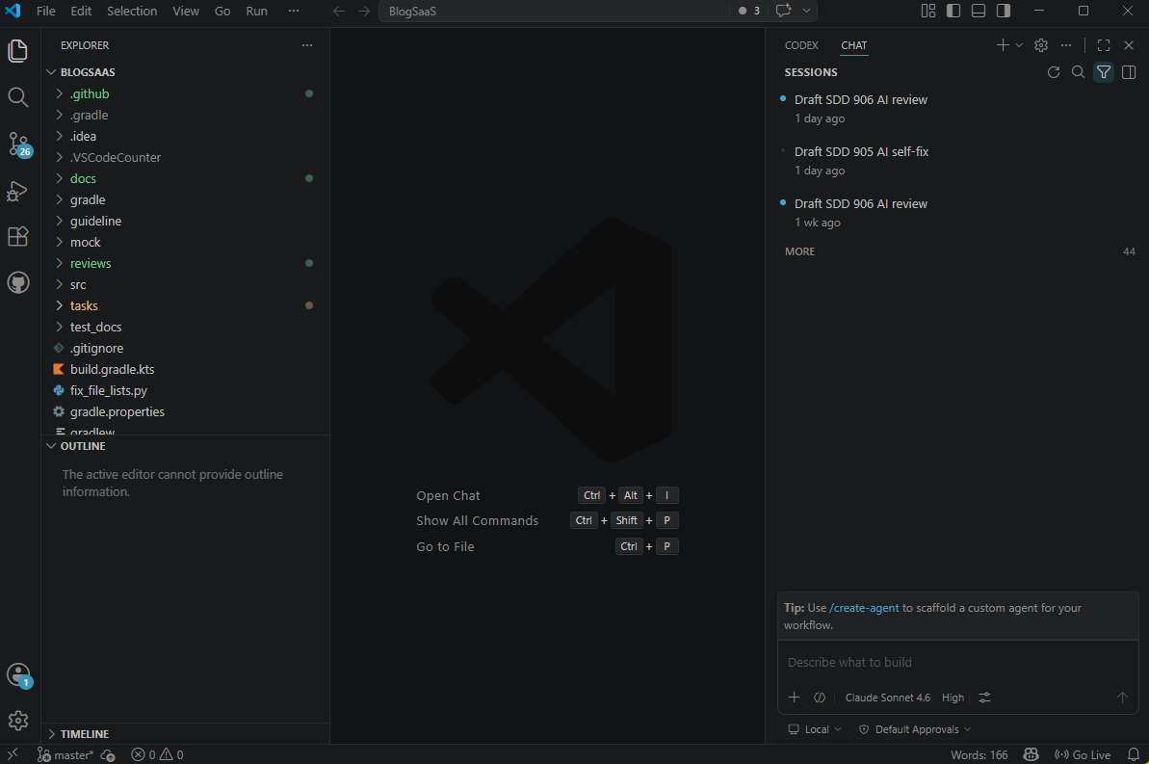
6-1. Visual Studio Code を開く
GitHub copilot が動作している

Slide 49
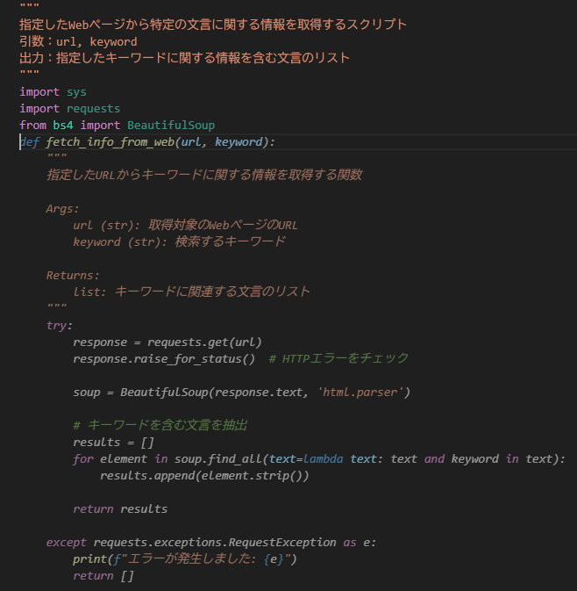
6-2. コード補完機能
■ソースコードの提案
GitHub Copilotにはユーザが書こうとするソースコードを自動で
補完する機能がある。
・ コメントや関数の宣言を記載するだけで記載に合った
ソースコードを提案してくれる。
・ 途中まで書いたソースコードから続きのソースコードを
提案してもらうことも可能。
コメントからソースコードを生成する例

Slide 50
6-3. チャット機能
■チャットモード
GitHub Copilotには4つエージェント設定があり、それぞれ以下のとおり使い分けを行う。
No. | モード | 概要説明 | 備考
１ | Ask | 入力された質問に回答する。 ファイル編集は行わない。 | 「この関数は何をしている？」 「pandasとPolarsの違いを処理速度とメモリ使用量の観点で教えて」
2 | Edit | ユーザが選択したファイル・行のみを修正する。 | 「eslintの警告箇所を修正して」 「try/catchを追加して、例外発生時にエラーログが出力されるようにして」
3 | plan | 実装前に 計画・方針・手順を立てる モード。 仕様整理、タスク分解、設計案作成などに向いている。 | 「この機能追加の作業タスクを分解してリスト化して」 「認証機能を導入するための設計案を作って。」
4 | Agent | プロジェクト全体を考慮し、ファイル選定からコード・ドキュメント修正まで一括で行う。 | 「フリマアプリを作りたいから要件定義書を作って」 「要件定義書を読んで開発スケジュールを立てて」 「ビルドエラーを解消して」
5 | カスタムAgent | ユーザの独自のワークフロー、コーディング規則、ユースケースに合わせてユーザが定義したAgent。 | エージェントの動作と専門知識を定義するカスタム命令 カスタムエージェントはxxxx.agent.mdというMarkdownファイルで定義

Slide 51
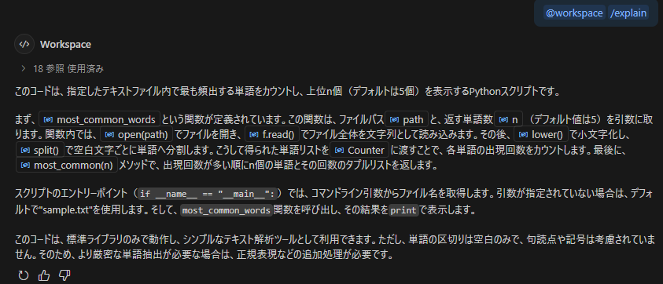
6-4. チャット機能
■コマンド機能
チャット内ではコマンドを使用することで特定の指示を出すこともできる。
基本的なコマンドは以下のとおり。
/explain ：指定範囲の処理の説明を行う
/fix ：指定範囲の修正案を提示する
/tests ：指定範囲のテストコードを提示する等
/{プロンプトファイル名} ：指定するプロンプトファイルの実行を行う

Slide 52
6-5. 簡単なアプリやゲームを作ってみましょう
先ほどの研修内容を活かして、簡単なアプリやゲームを作ってみましょう。

Slide 53
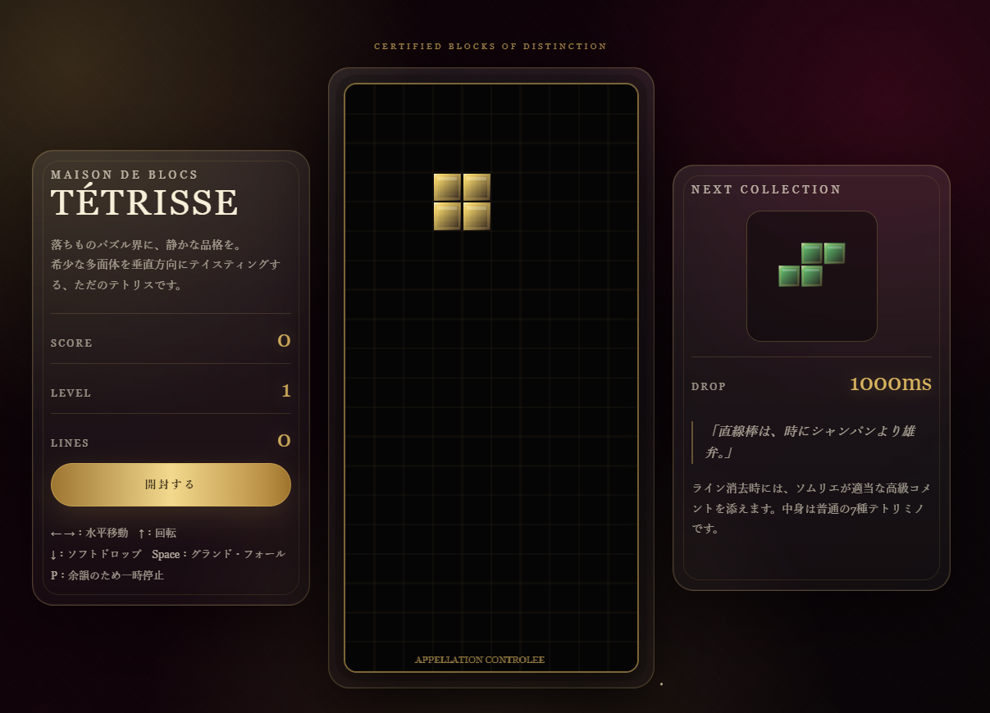
6-6. 例①：高級志向テトリス

Slide 54
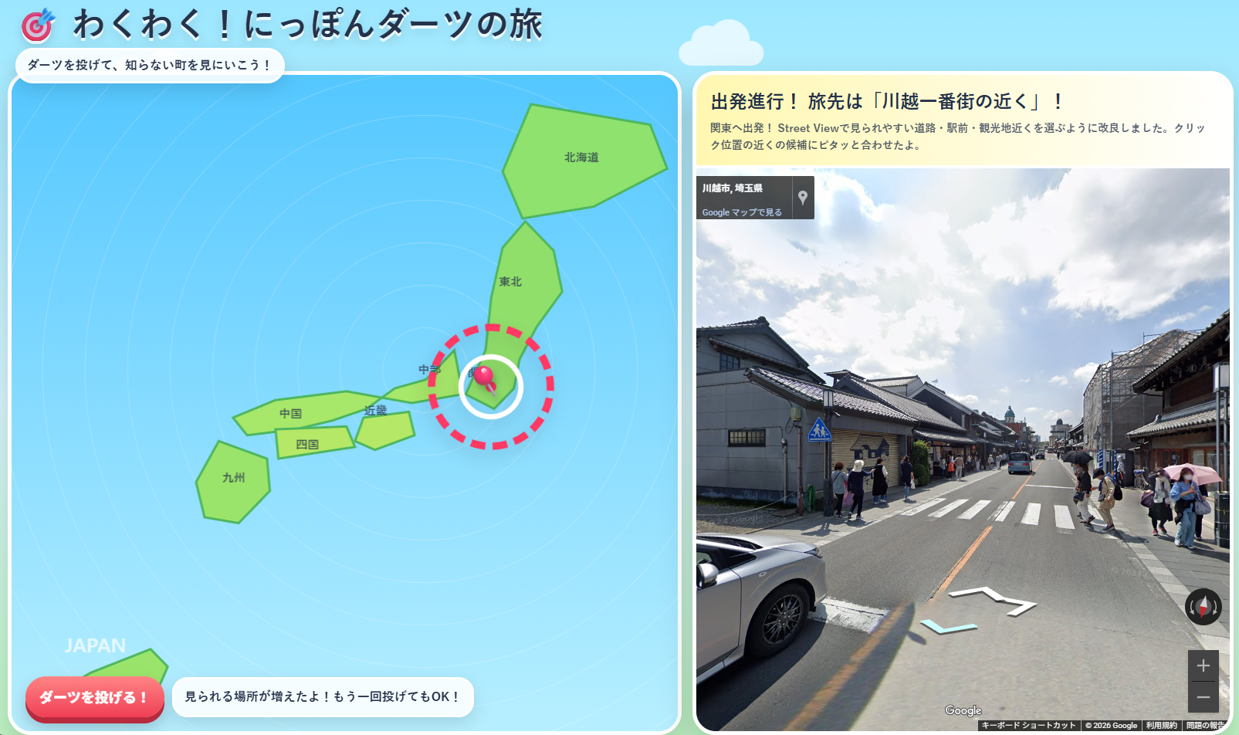
6-7. 例②：わくわく！にっぽんダーツの旅

Slide 55
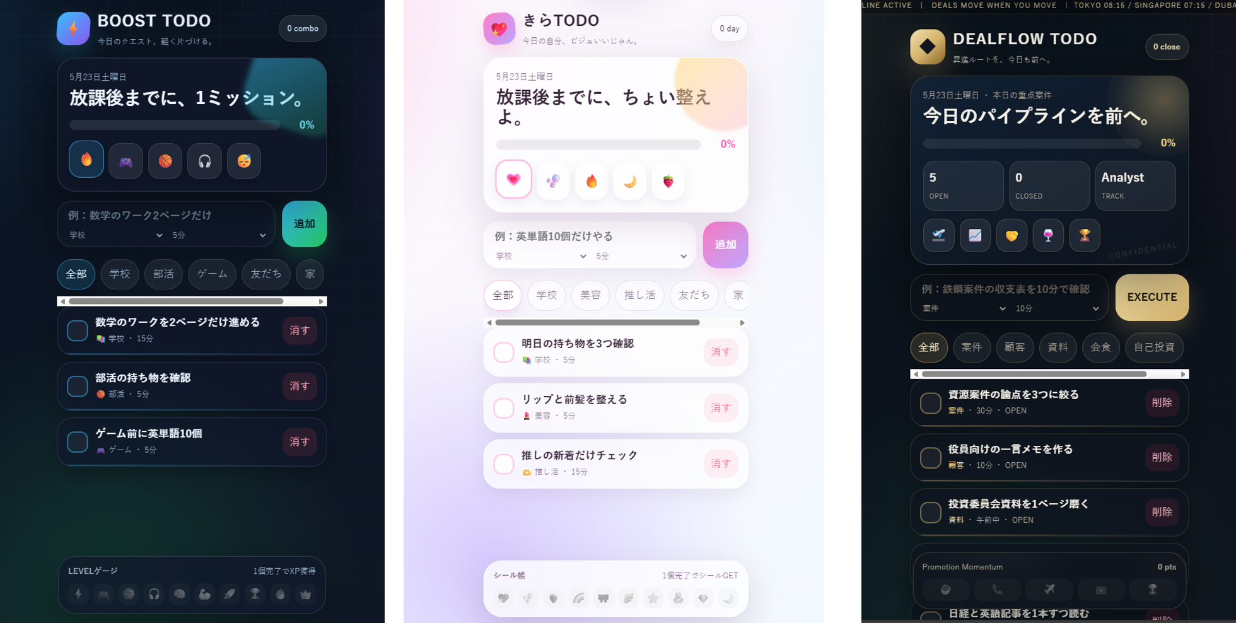
6-8. 例③：タスク管理ツール

Slide 56
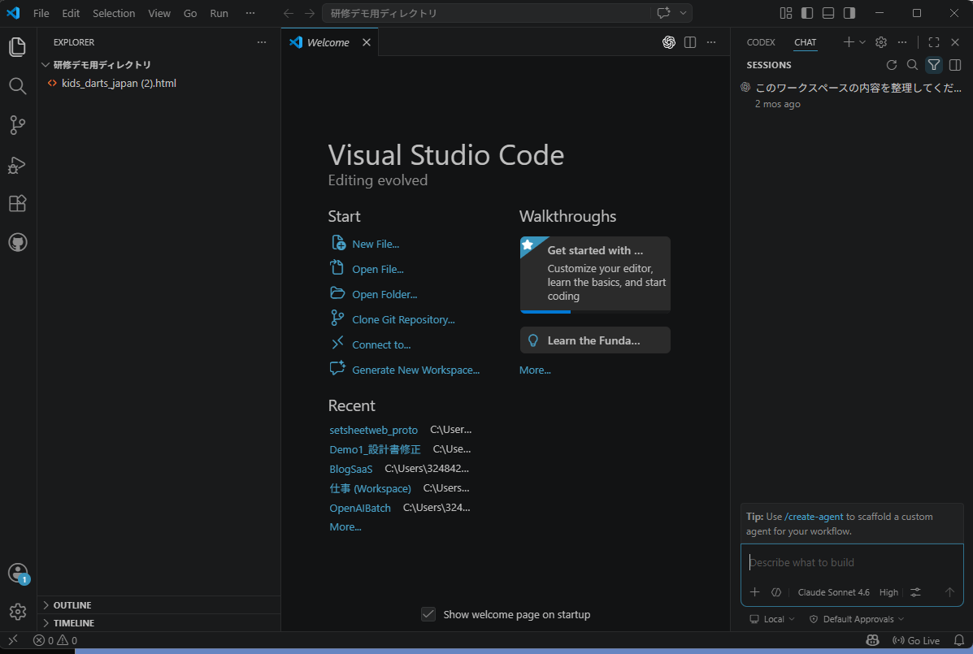
6-9. ディレクトリ作成とファイル配置
1. マイドキュメントの下に作業用ディレクトリを
作ってください。
名前は何でも良いです。
2. ChatGPTで作成したファイルをそのディレクトリ
に配置してください。
（zipファイルの場合は展開して中身を配置）
3. そのディレクトリを、VS Code で開いてください。
（VS Codeを立ち上げて、
「File → New Window」、
ディレクトリを新しく開いたウィンドウに
ドラッグ＆ドロップ）

Slide 57
6-10. チャット機能
■チャットモード
GitHub Copilotには4つエージェント設定があり、それぞれ以下のとおり使い分けを行う。
No. | モード | 概要説明 | 備考
１ | Ask | 入力された質問に回答する。 ファイル編集は行わない。 | 「この関数は何をしている？」 「pandasとPolarsの違いを処理速度とメモリ使用量の観点で教えて」
2 | Edit | ユーザが選択したファイル・行のみを修正する。 | 「eslintの警告箇所を修正して」 「try/catchを追加して、例外発生時にエラーログが出力されるようにして」
3 | plan | 実装前に 計画・方針・手順を立てる モード。 仕様整理、タスク分解、設計案作成などに向いている。 | 「この機能追加の作業タスクを分解してリスト化して」 「認証機能を導入するための設計案を作って。」
4 | Agent | プロジェクト全体を考慮し、ファイル選定からコード・ドキュメント修正まで一括で行う。 | 「フリマアプリを作りたいから要件定義書を作って」 「要件定義書を読んで開発スケジュールを立てて」 「ビルドエラーを解消して」
5 | カスタムAgent | ユーザの独自のワークフロー、コーディング規則、ユースケースに合わせてユーザが定義したAgent。 | エージェントの動作と専門知識を定義するカスタム命令 カスタムエージェントはxxxx.agent.mdというMarkdownファイルで定義

Slide 58
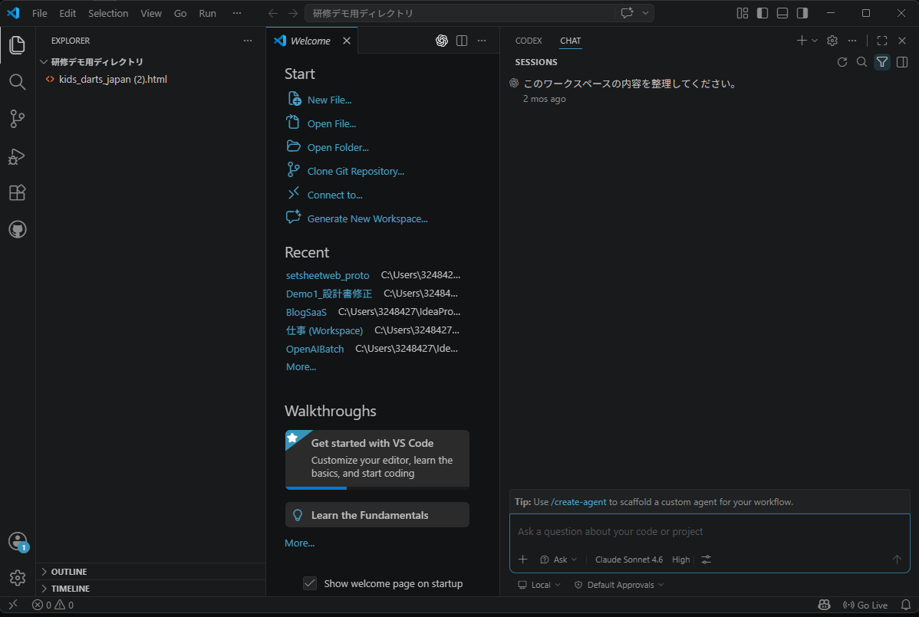
6-11. Askモードについて
1.GitHub Copilot のチャットウィンドウを
開いてください。
2.モードを「Ask」に変更します。
3.以下のプロンプトを入れてみてください。
（多少間違えても大丈夫）
※ 何か出たらAllowで。
①プロンプト１：
このディレクトリはどのようなディレクトリですか？
②プロンプト２：
詳細に解説してください。
③プロンプト３：
批判的思考でレビューしてください。

Slide 59
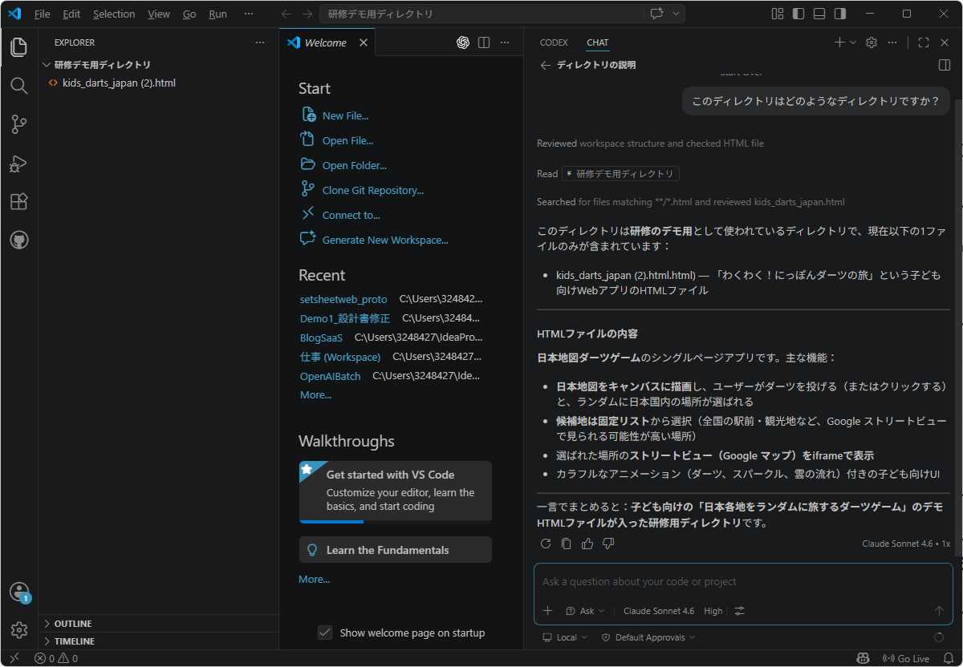
6-12. 実行例①

Slide 60
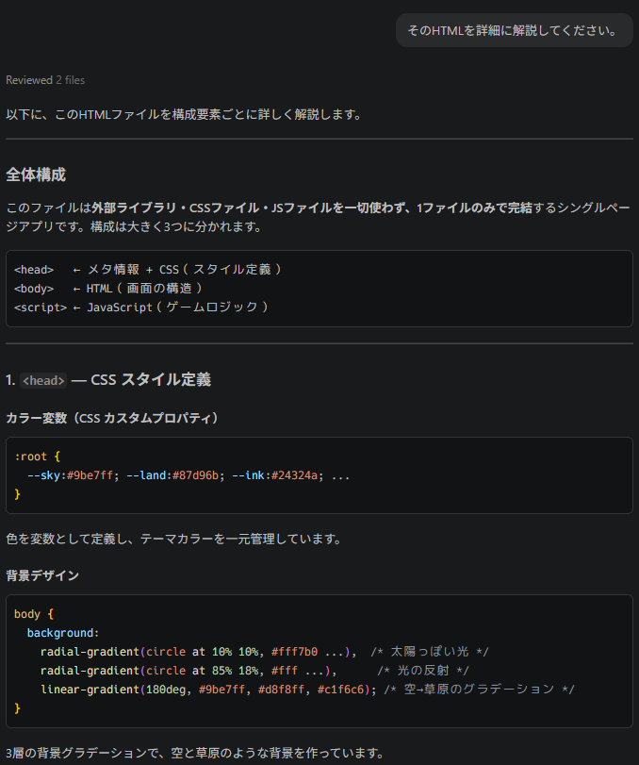
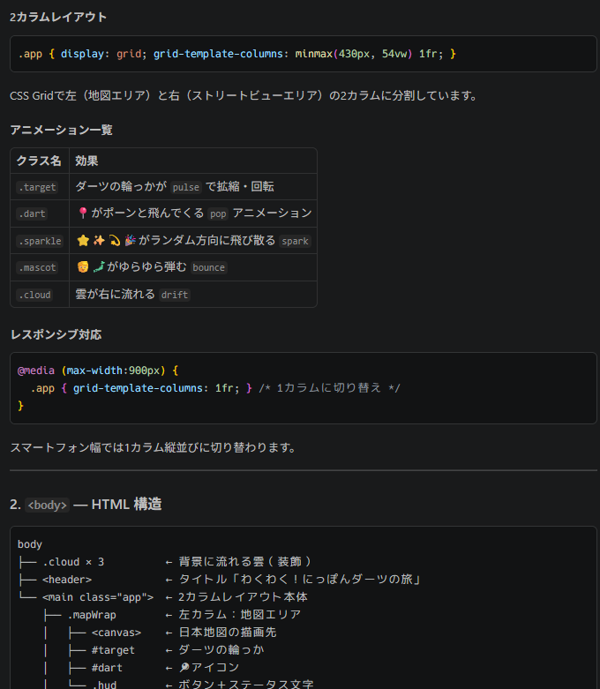
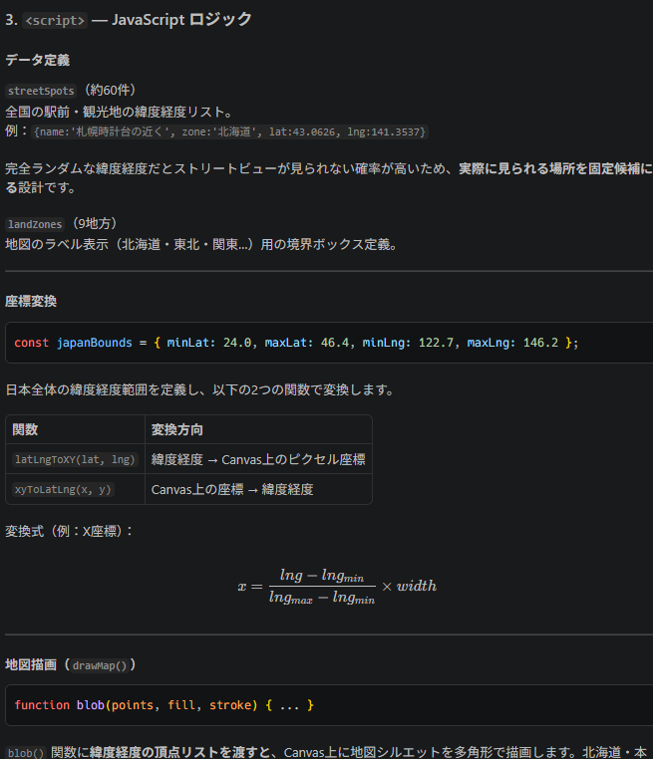
6-13. 実行例②

Slide 61
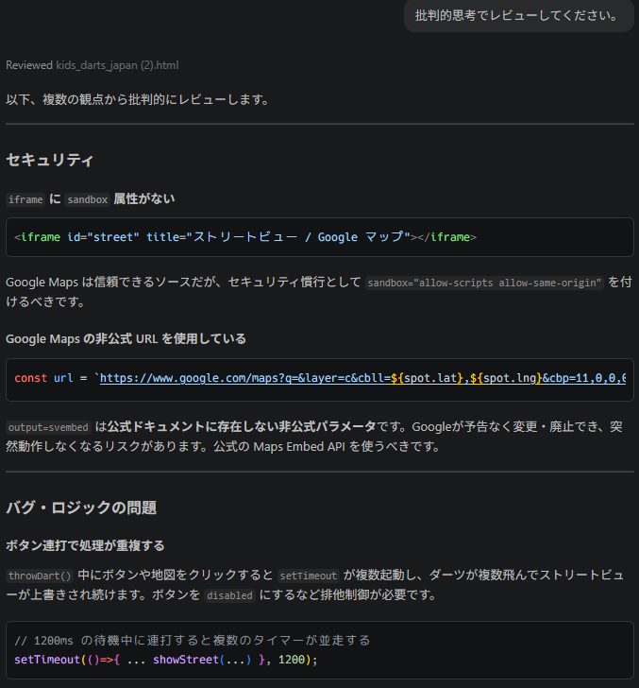
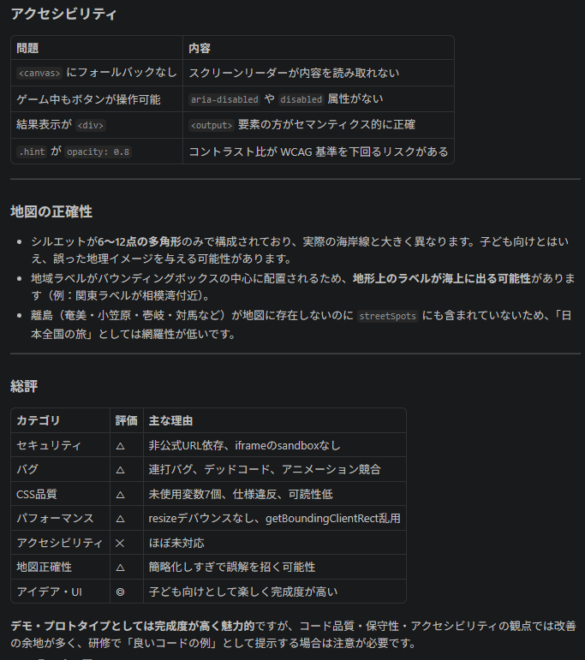
6-14. 実行例③

Slide 62
6-15. Askモードまとめ
このように、Askモードでは、実際のファイル編集などを伴わずに、安全に内容の確認や分析を行うことができます。
資料の内容確認や、レビューなどに活用してください。

Slide 63
6-16. チャット機能
■チャットモード
GitHub Copilotには4つエージェント設定があり、それぞれ以下のとおり使い分けを行う。
No. | モード | 概要説明 | 備考
１ | Ask | 入力された質問に回答する。 ファイル編集は行わない。 | 「この関数は何をしている？」 「pandasとPolarsの違いを処理速度とメモリ使用量の観点で教えて」
2 | Edit | ユーザが選択したファイル・行のみを修正する。 | 「eslintの警告箇所を修正して」 「try/catchを追加して、例外発生時にエラーログが出力されるようにして」
3 | plan | 実装前に 計画・方針・手順を立てる モード。 仕様整理、タスク分解、設計案作成などに向いている。 | 「この機能追加の作業タスクを分解してリスト化して」 「認証機能を導入するための設計案を作って。」
4 | Agent | プロジェクト全体を考慮し、ファイル選定からコード・ドキュメント修正まで一括で行う。 | 「フリマアプリを作りたいから要件定義書を作って」 「要件定義書を読んで開発スケジュールを立てて」 「ビルドエラーを解消して」
5 | カスタムAgent | ユーザの独自のワークフロー、コーディング規則、ユースケースに合わせてユーザが定義したAgent。 | エージェントの動作と専門知識を定義するカスタム命令 カスタムエージェントはxxxx.agent.mdというMarkdownファイルで定義

Slide 64
6-17. Agentモード
Agentモードを使って、READMEファイルを作成してみましょう。
先ほど、Askモードを選んだ場所で、Agentモードを選んでください。
そのうえで、プロンプトを入力してください。
サンプルの例の場合だと、以下のようになります。
このゲームのREADME.mdを作成してください。
利用者が使ってみたくなるようなREADME.mdにしてください。

Slide 65
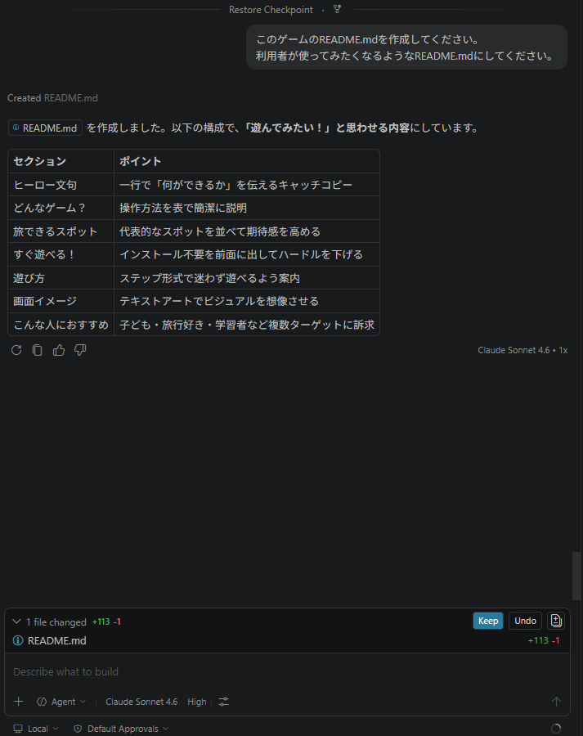
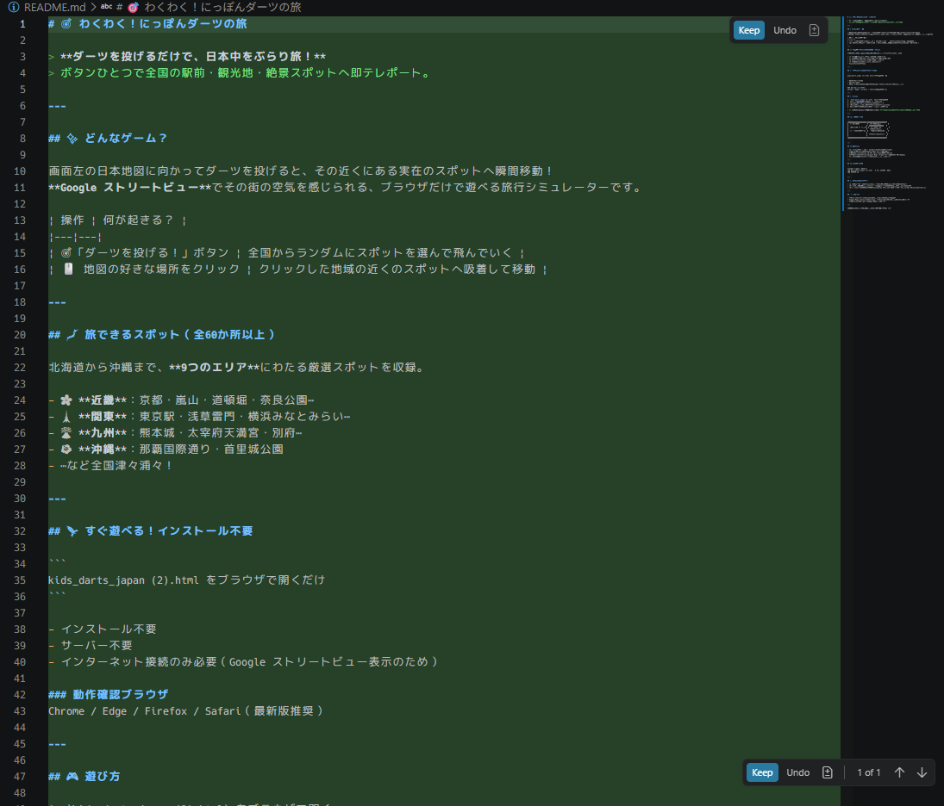
6-18. 実行例

Slide 66
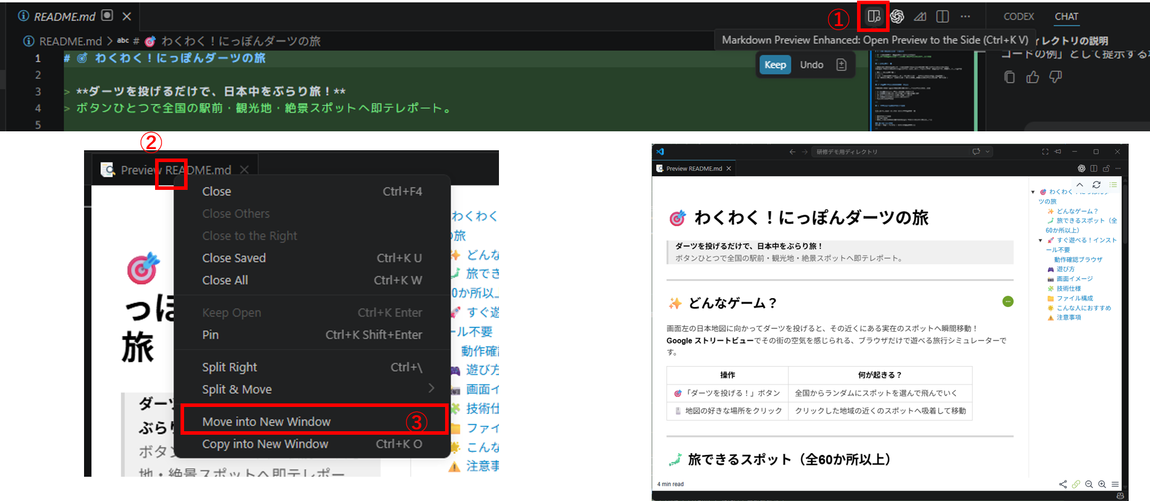
6-19. READMEの内容を確認しましょう（１）
①をクリック → ②開いたタブを右クリック → ③「Move into New Window」を選択

Slide 67
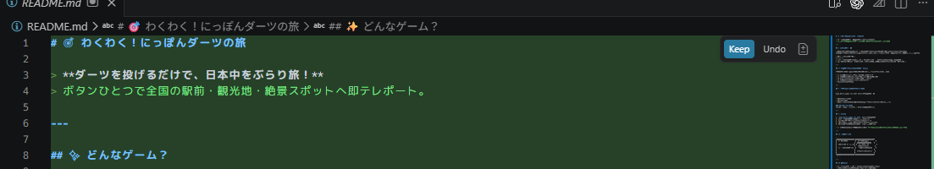
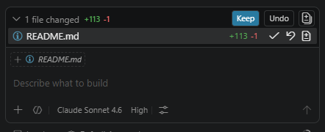
6-20. READMEの内容を確認しましょう（２）
出てきた結果が問題なさそうなら、「Keep」を選択して保存。
気に入らなければ、「Undo」で戻す。

Slide 68
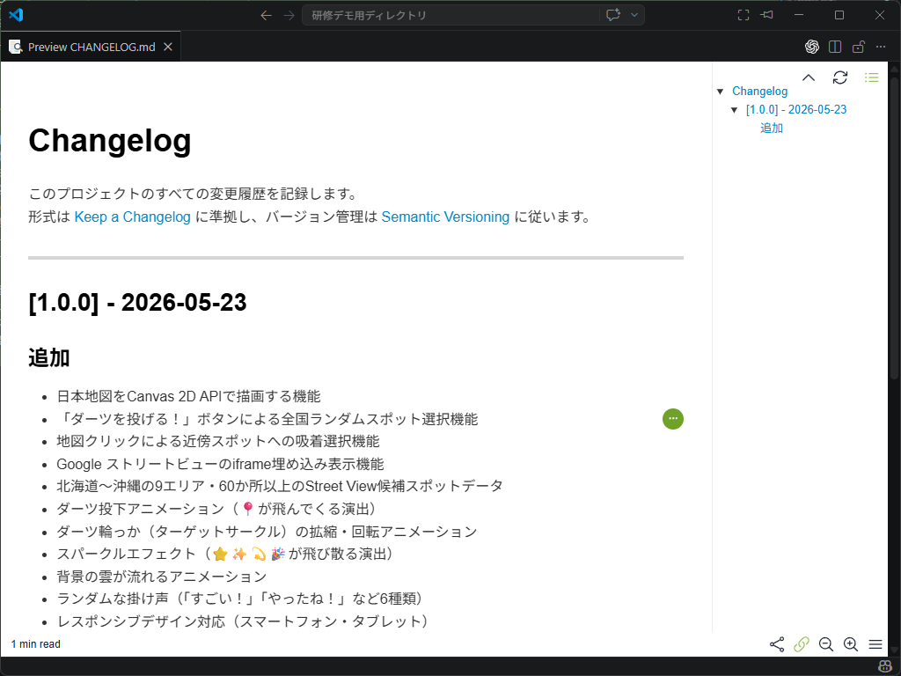
6-21. Changeログを作ってみましょう
同じように、チェンジログを作ってみてください。
プロンプト例）
バージョン1.0.0として、changelog.mdを作成してください。１

Slide 69
6-22. チャット機能
■チャットモード
GitHub Copilotには4つエージェント設定があり、それぞれ以下のとおり使い分けを行う。
No. | モード | 概要説明 | 備考
１ | Ask | 入力された質問に回答する。 ファイル編集は行わない。 | 「この関数は何をしている？」 「pandasとPolarsの違いを処理速度とメモリ使用量の観点で教えて」
2 | Edit | ユーザが選択したファイル・行のみを修正する。 | 「eslintの警告箇所を修正して」 「try/catchを追加して、例外発生時にエラーログが出力されるようにして」
3 | plan | 実装前に 計画・方針・手順を立てる モード。 仕様整理、タスク分解、設計案作成などに向いている。 | 「この機能追加の作業タスクを分解してリスト化して」 「認証機能を導入するための設計案を作って。」
4 | Agent | プロジェクト全体を考慮し、ファイル選定からコード・ドキュメント修正まで一括で行う。 | 「フリマアプリを作りたいから要件定義書を作って」 「要件定義書を読んで開発スケジュールを立てて」 「ビルドエラーを解消して」
5 | カスタムAgent | ユーザの独自のワークフロー、コーディング規則、ユースケースに合わせてユーザが定義したAgent。 | エージェントの動作と専門知識を定義するカスタム命令 カスタムエージェントはxxxx.agent.mdというMarkdownファイルで定義

Slide 70
6-23. Planモードで機能追加してみましょう
Planモードを使って、作成したアプリやゲームに新しい機能を追加する計画を立ててみましょう。
先ほど、Askモードを選んだ場所で、Planモードを選んでください。
そのうえで、プロンプトを入力してください。
サンプルの例の場合だと、以下のようになります。
現在、ストリートビューが確実に表示されるよう、スポットを定義してそこに誘導しています。
ですが、それだと楽しみが減ってしまうため、スポット選択だけでなく、完全にランダムな場所を選べるモードを追加し、
仮に存在しない場合は、別の場所を探すように誘導したいです。
まず、どのような修正が必要かを検討したうえで、作業プランを作成してください。
なお、READMEやCHANGELOGへの修正も計画に含めてください。

Slide 71
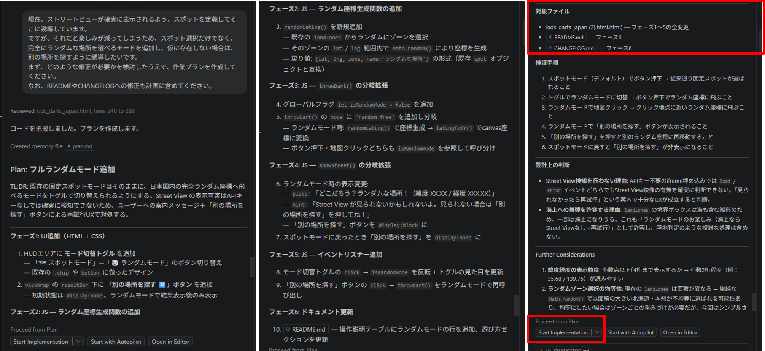
6-24. 実行例

Slide 72
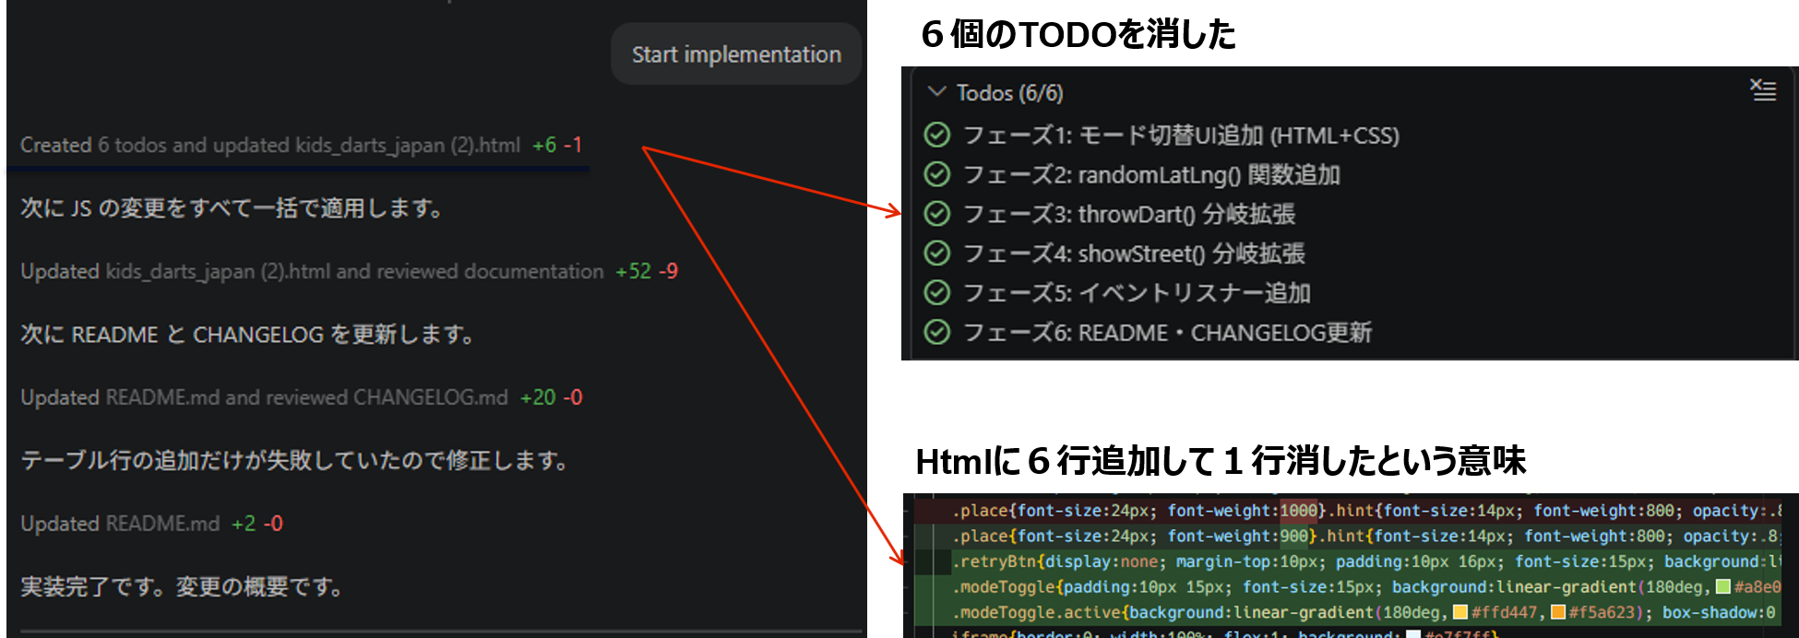
6-25. 実行例
「Start Implementation」を押すと、策定された計画通りに作業が開始されます。

Slide 73
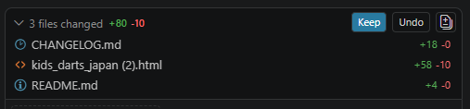
6-26. 実行例
CHNGELOG.md に対して、18行追加して、0行削除した。
Kids_darts_japan.htmlに対して、58行追加して、10行削除した。
README.mdに対して、4行追加して、0行削除した。

Slide 74
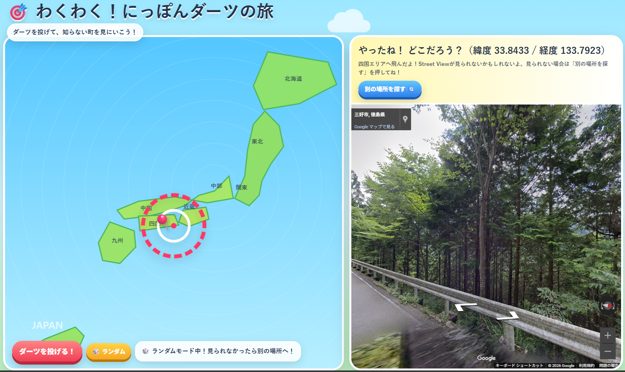
6-27. 実行結果

Slide 75
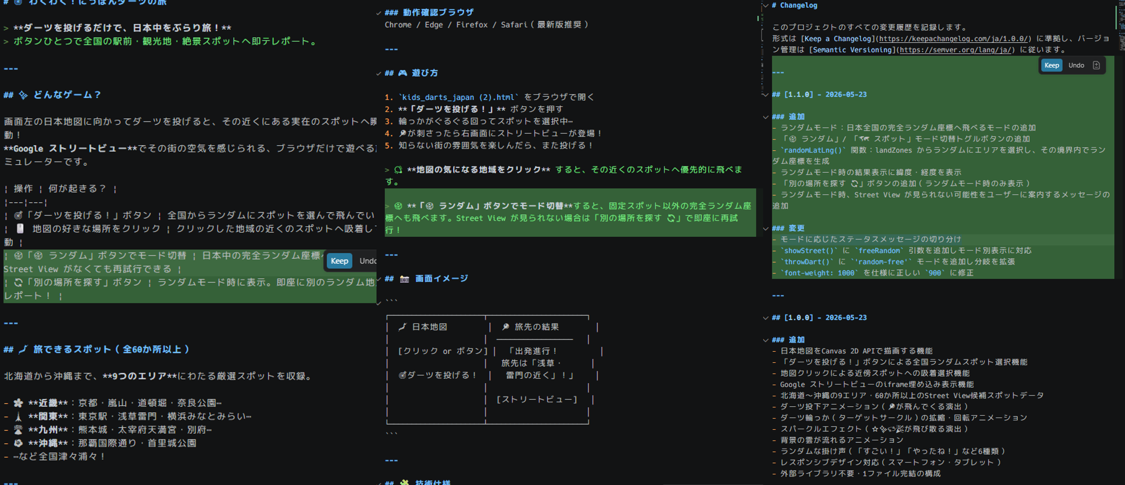
6-28. 実行結果

Slide 76
6-29. Planモード＆Agentモードまとめ
基本的には、Planモードで計画を立て、その内容を確認したうえでAgentモードで実行する流れになります。
Planモードの中に期待するタスクが含まれていない場合は、プロンプトが良くないので、
Planモードで追加指示を行うか、前のプロンプトを修正して再実行してください。
必要なタスクが全て含まれているのを確認出来たら、「Start Implementation」を押すか、
手動でAgent Modeへと変更したのち、追加プロンプトとともに「作業開始」と指示してください。

